Slide 1
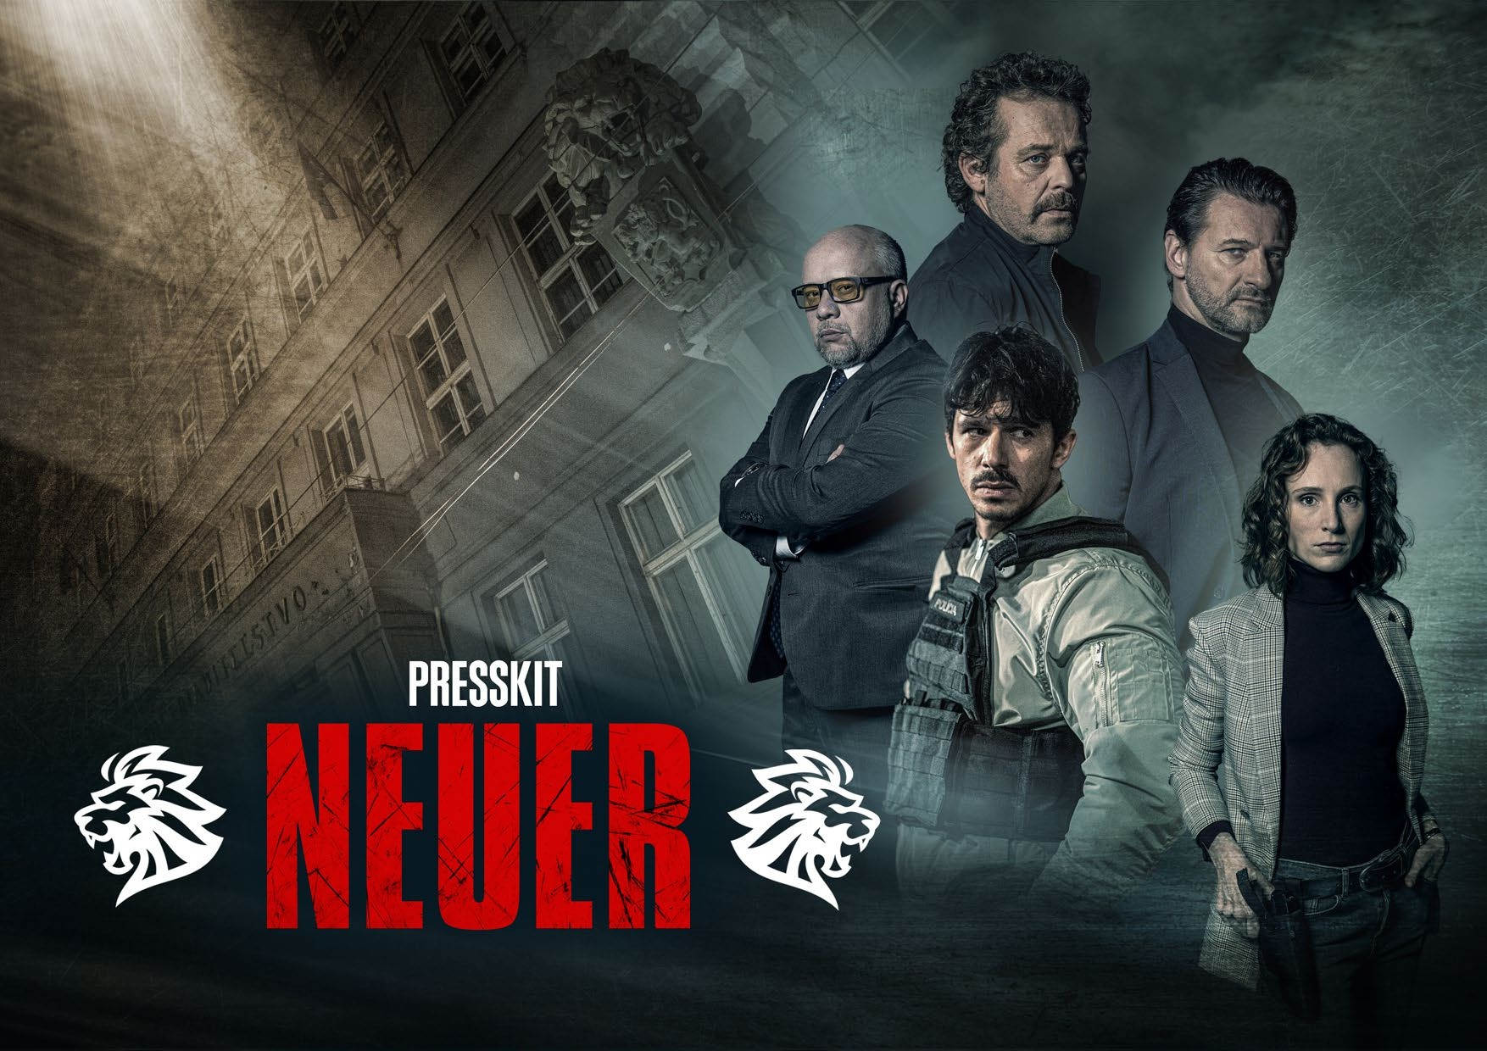

Slide 2
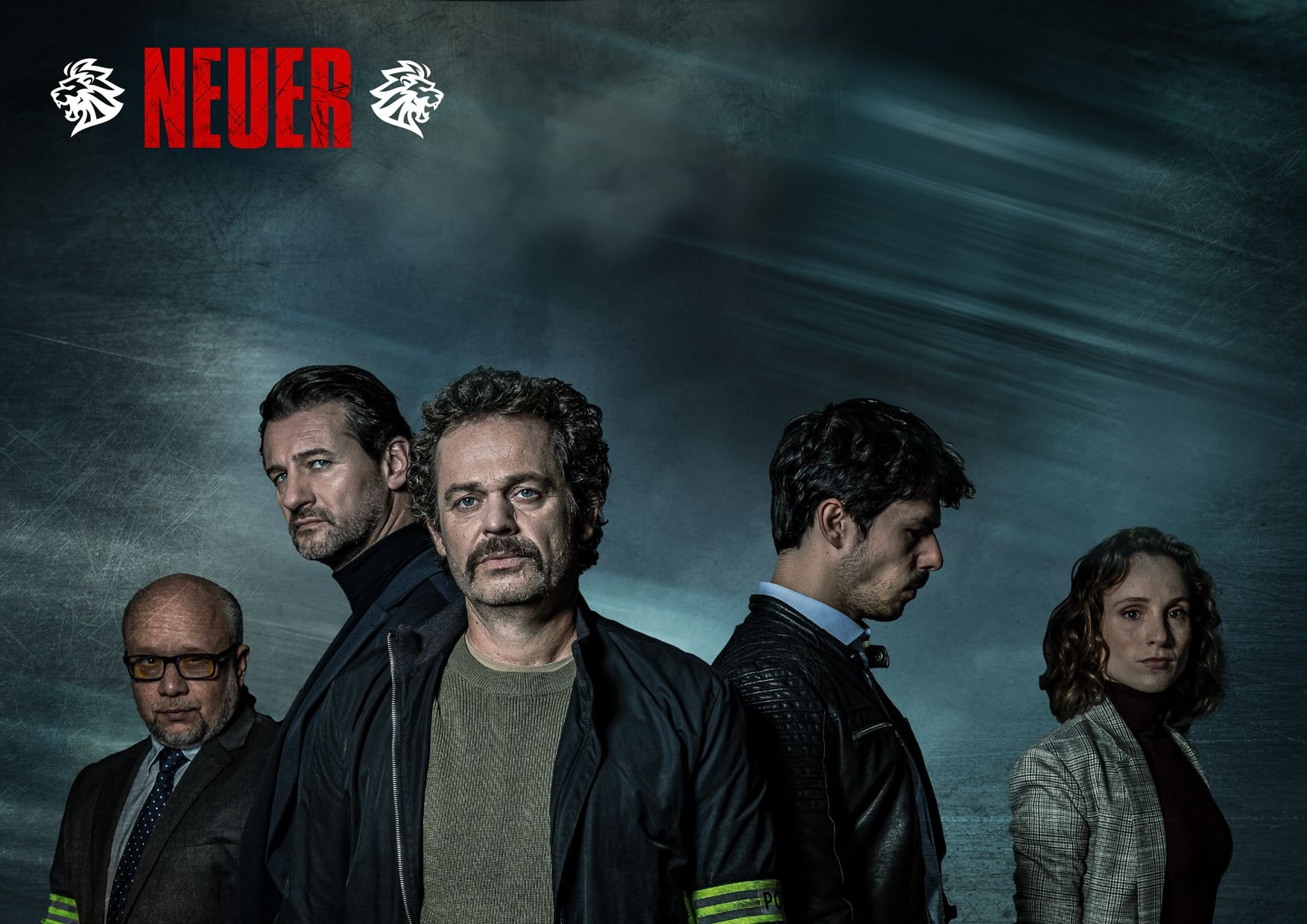

Slide 3
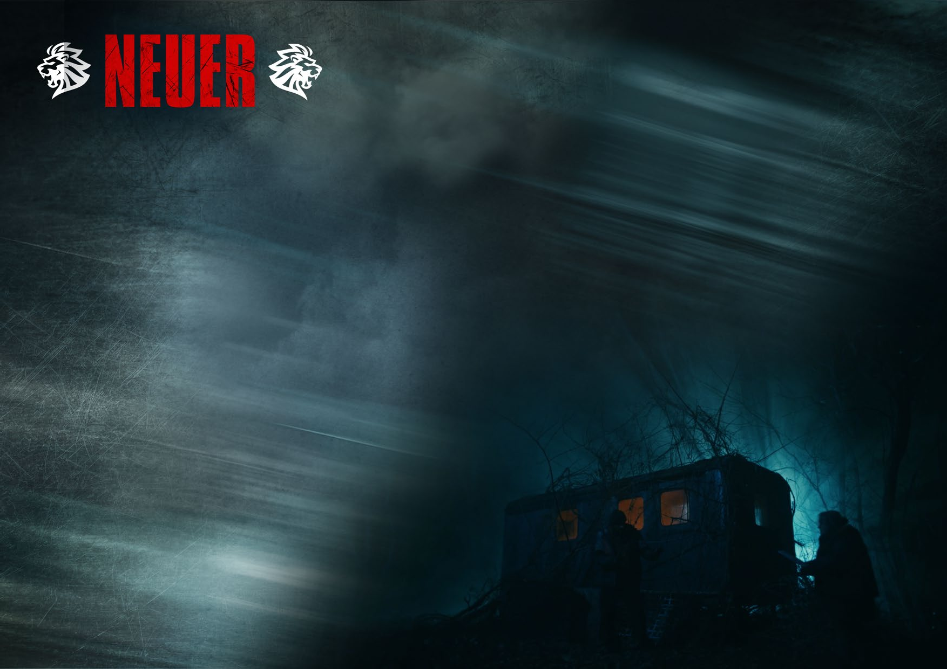
ZÁKLADNÉ INFORMÁCIE
Počet častí: 8
Minutáž: 60
Žáner: kriminálna filmová séria
Réžia: Michal Kollár
Producenti KFS production: Jana Kluková a Michal Kollár
Scenár: Lukáš Sigmund
Hlavná kamera: Ivan Finta

Slide 4
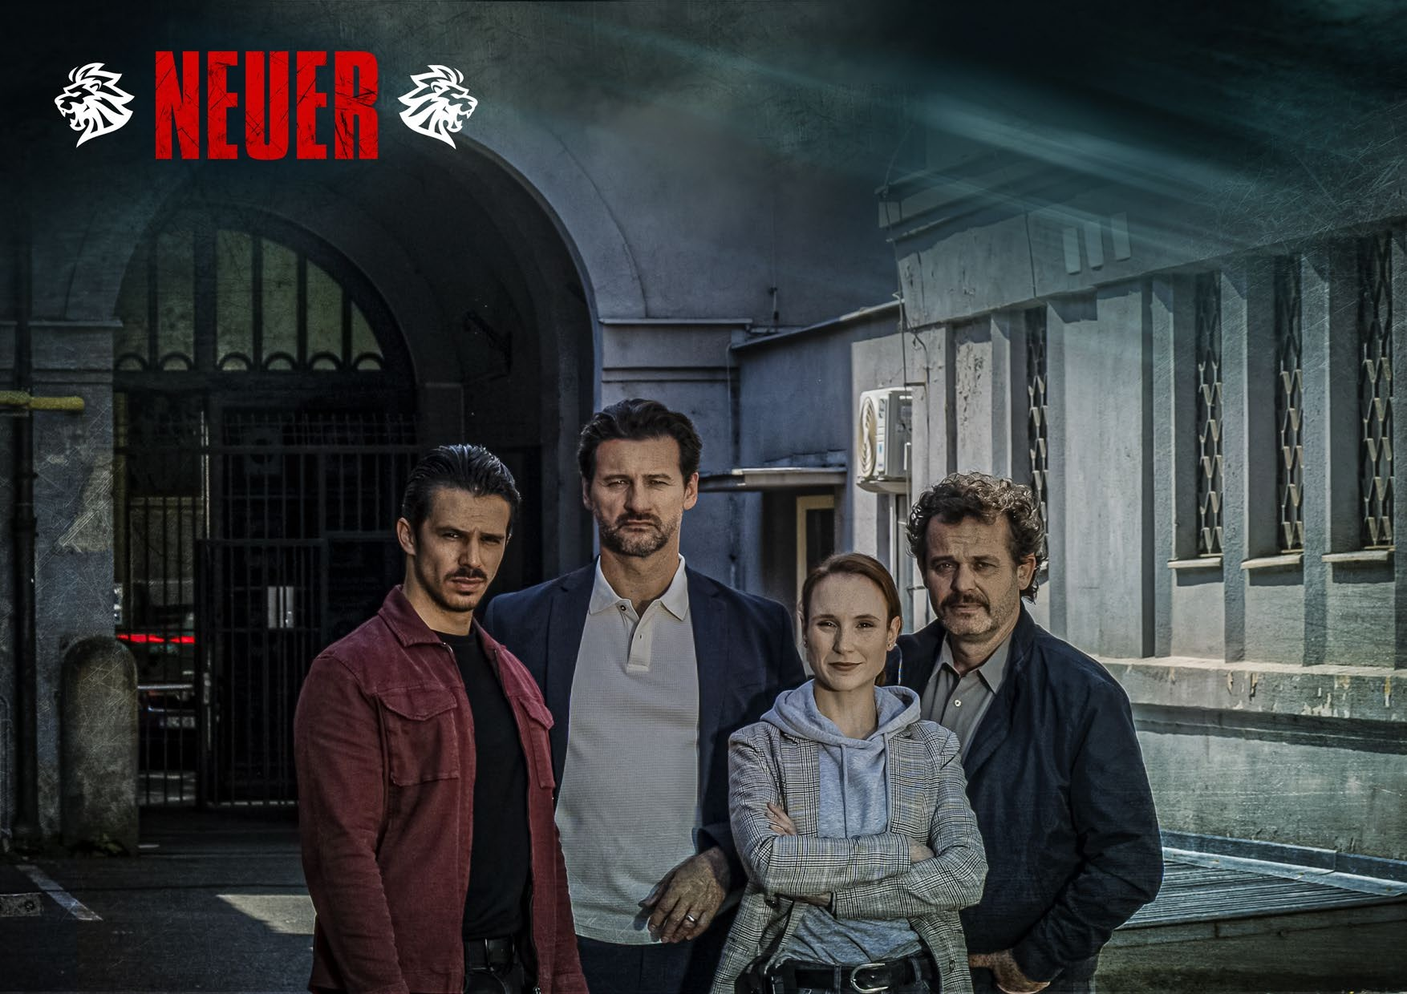

Slide 5
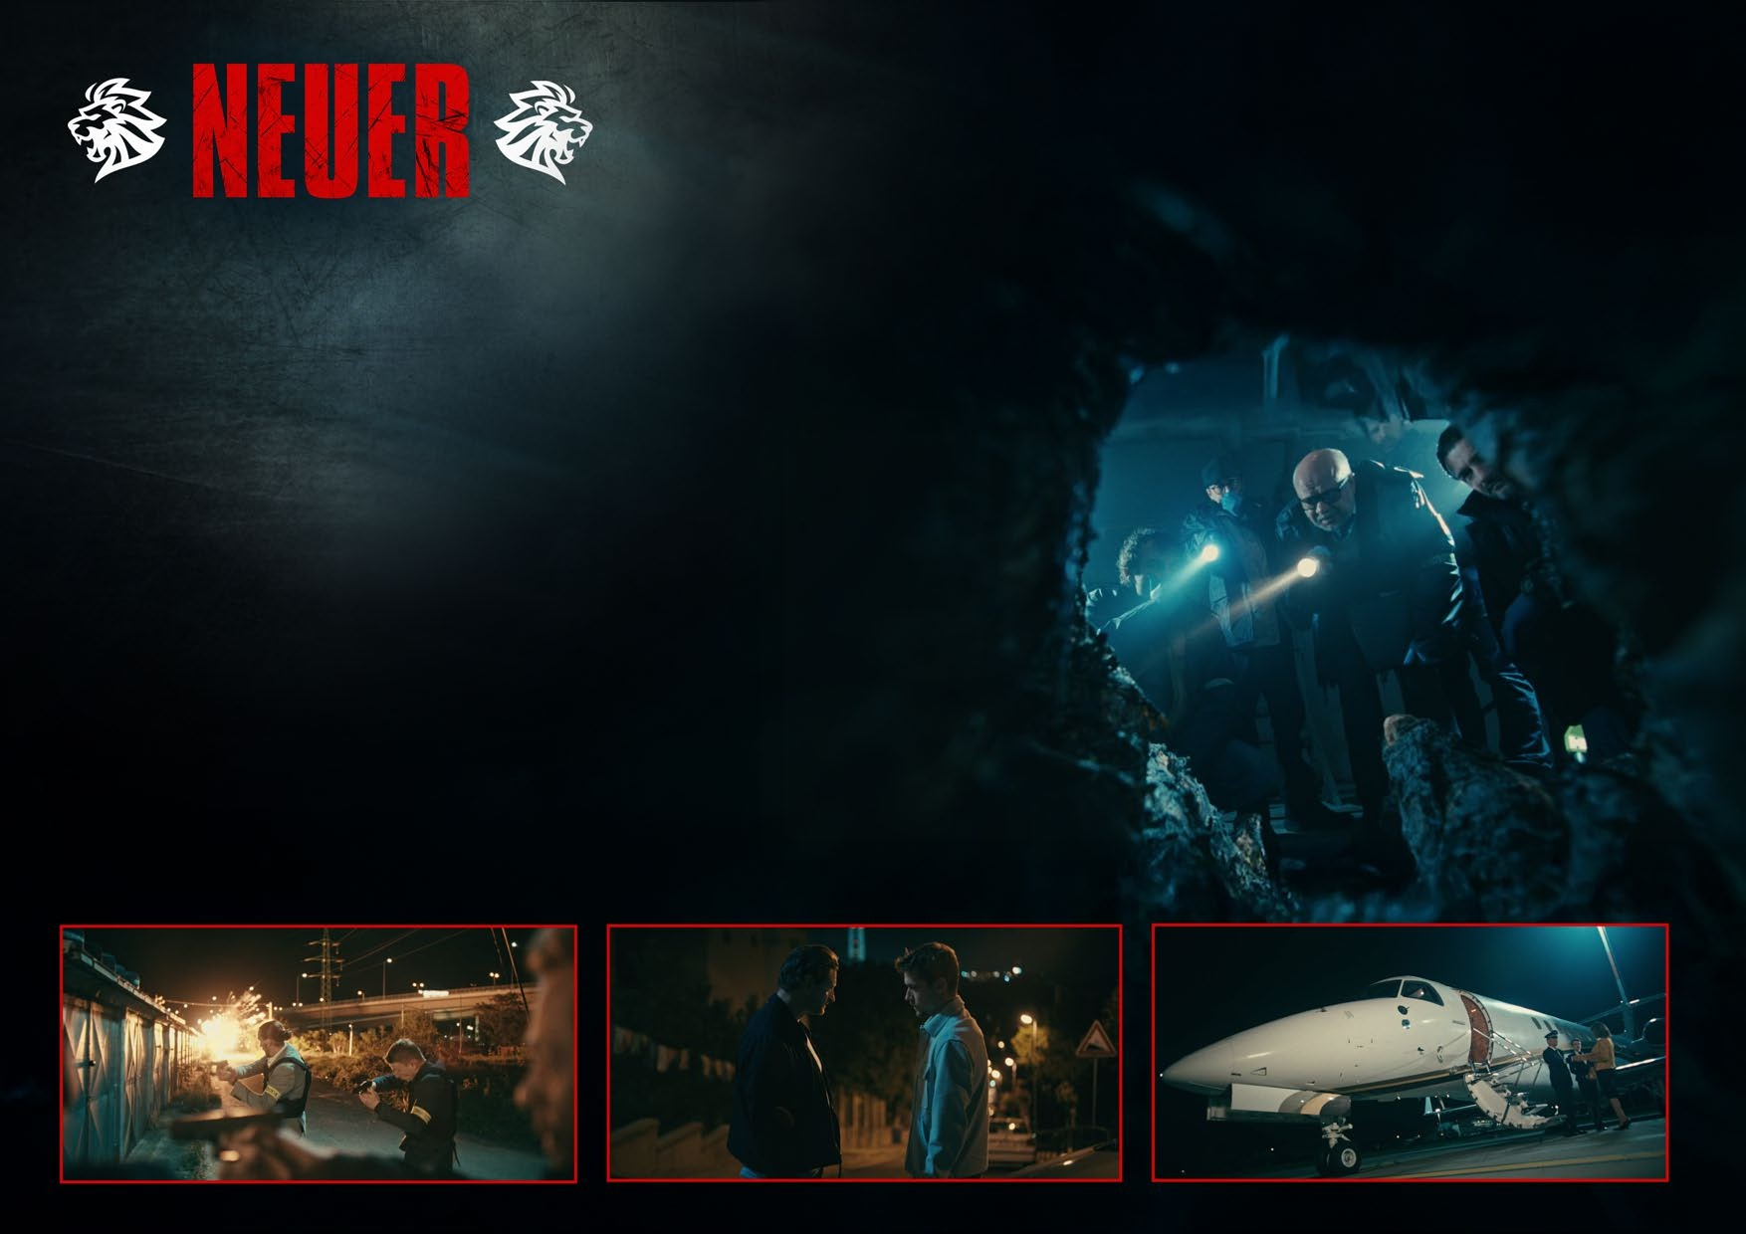
ANOTÁCIA
Operatívci z krajského oddelenia vrážd v Bratislave odhaľujú najťažšie zločiny a často musia ísť na hranicu svojich psychických a fyzických možností. Nerovný boj so zlom zvádzajú nielen v uliciach veľkomesta, ale aj vo svojom vlastnom vnútri, keď im každodenný kontakt s násilím a so smrťou kontaminuje ich osobné životy.

Slide 6
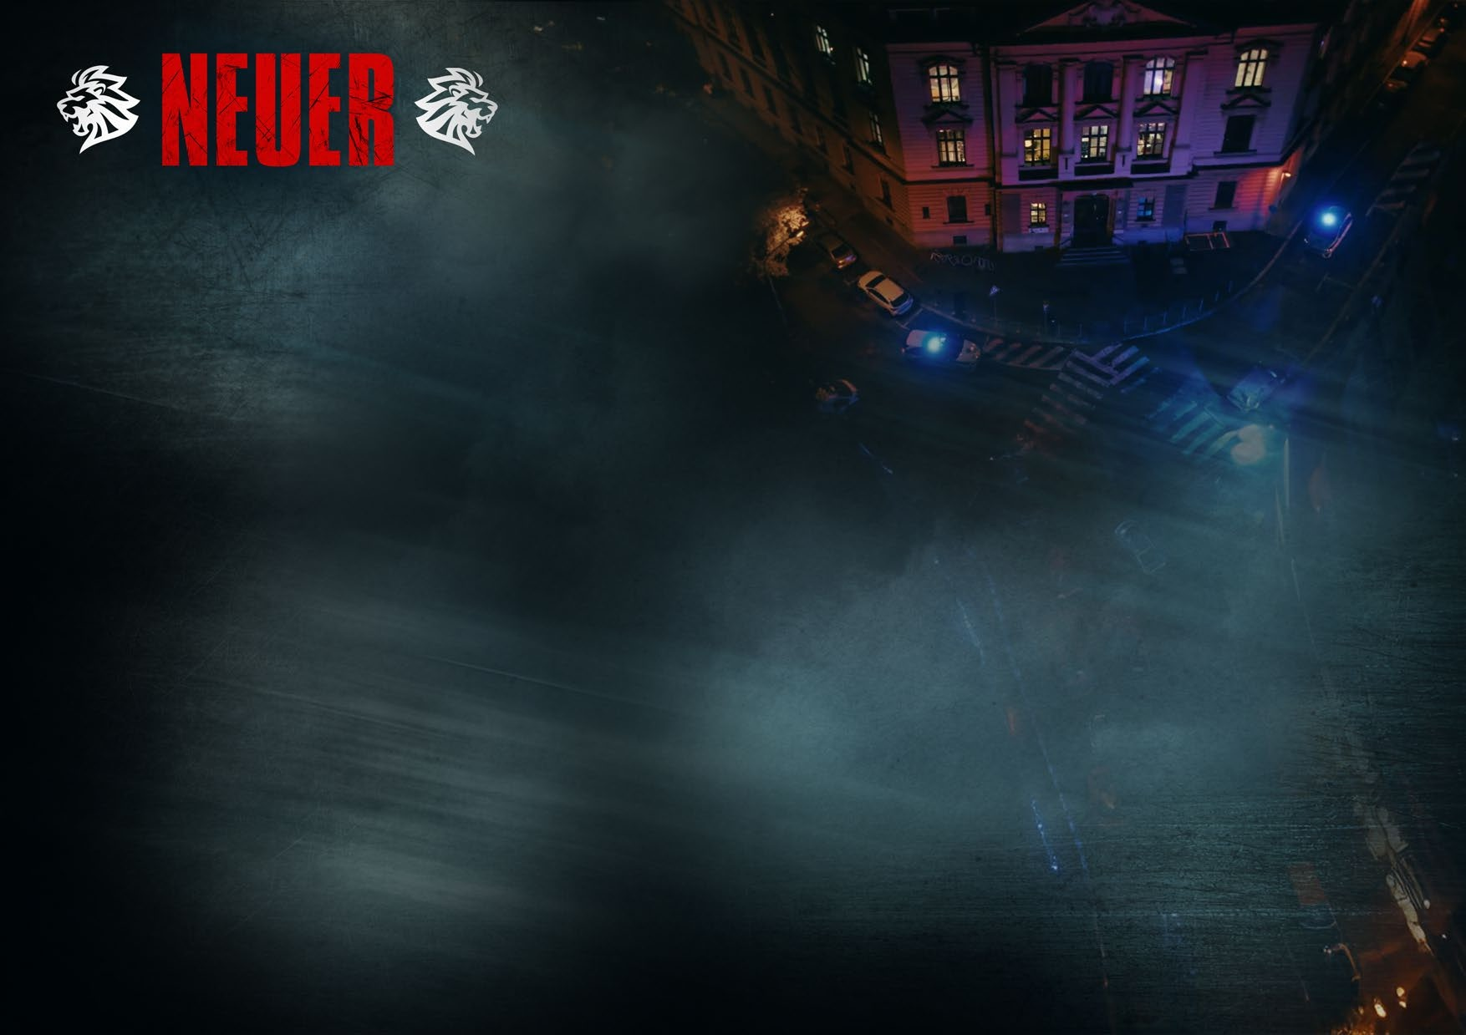
VIAC O SERIÁLI
Seriál Neuer je adaptáciou populárnej série kníh o živote a práci vraždárov krajského policajného riaditeľstva„U Dvoch levov”v Bratislave. Osem epizód v prvej sérii, to je osem prípadov, ktoré sa naozaj stali. Ich vyšetrovanie je zobrazné tak, ako naozaj prebiehalo.
Vrchný inšpektor Ledecký (Marián Miezga) a jeho kolegovia každý deň zvádzajú boj s nepriateľom, o ktorom vedia, že ho nikdy naozaj neporazia. Je ním zlo vo svojich najhorších a najsmutnejších podobách. Spolu s nimi zisťujeme, na koľko spôsobov dokáže toto zlo zničiť nevinný život, do akých extrémov vedia zájsť temné stránky ľudskej mysle.
Hoci sa operatívcom z oddelenia vrážd vždy podarí konkrétny prípad vyriešiť a uzavrieť, víťazia bez ovácií a častokrát vyčerpaní po náročných týždňoch strávených iba na káve a cigaretách. Okrem nepísaných pravidiel veľkomesta im totiž prácu komplikujú aj zákony a nariadenia policajného zboru, ktoré musia dodržiavať. Vrah, ten nemusí dodržiavať nič. Tí, čo ho hľadajú, musia dodržiavať všetko. Preto si pomáhajú, ako vedia, preto im nezostáva nič iné, než sa spoľahnúť jeden na druhého.
Bratislavskí vraždári kladú vždy na prvé miesto svoju stavovskú česť. Ich oddelenie je samostatný svet, do ktorého je náročné preniknúť a málokoho medzi seba naozaj prijmú. Inšpektor Ledecký a jeho ľudia sú svojim spôsobom nedotknuteľná kasta, ktorá sa sústredí iba na jedno: vypátrať a usvedčiť vraha. Ušľachtilosť tohto povolania však má svoju veľmi tienistú stránku.
Neustály kontakt s rôznymi podobami ľudského zla človeka mení. V tomto nerovnom zápase síce riskujú zdravie, či dokonca život, no najviac hazardujú s tým, najvzácnejším čo majú - so svojim vnútrom. Prvá vec, ktorú sa každý vraždár musí naučiť, je, že prísť večer domov a hodiť všetky pracovné problémy za hlavu, je nemožné. Na vonkajší boj so zlom majú k dispozícii zákony, vyšetrovacie postupy a forenzné vedy. No na zápas vo vlastnom vnútri zostávajú vždy sami. Tu pomáha iba hrošia koža, neskôr cynizmus. No najviac pomáha nádej, že to má ešte zmysel.
Seriál Neuer preto nie je iba o napínavom dolapení vraha, ale aj o tom, akú daň si boj so zlom vyberá v osobnom živote strážcov zákona.

Slide 7
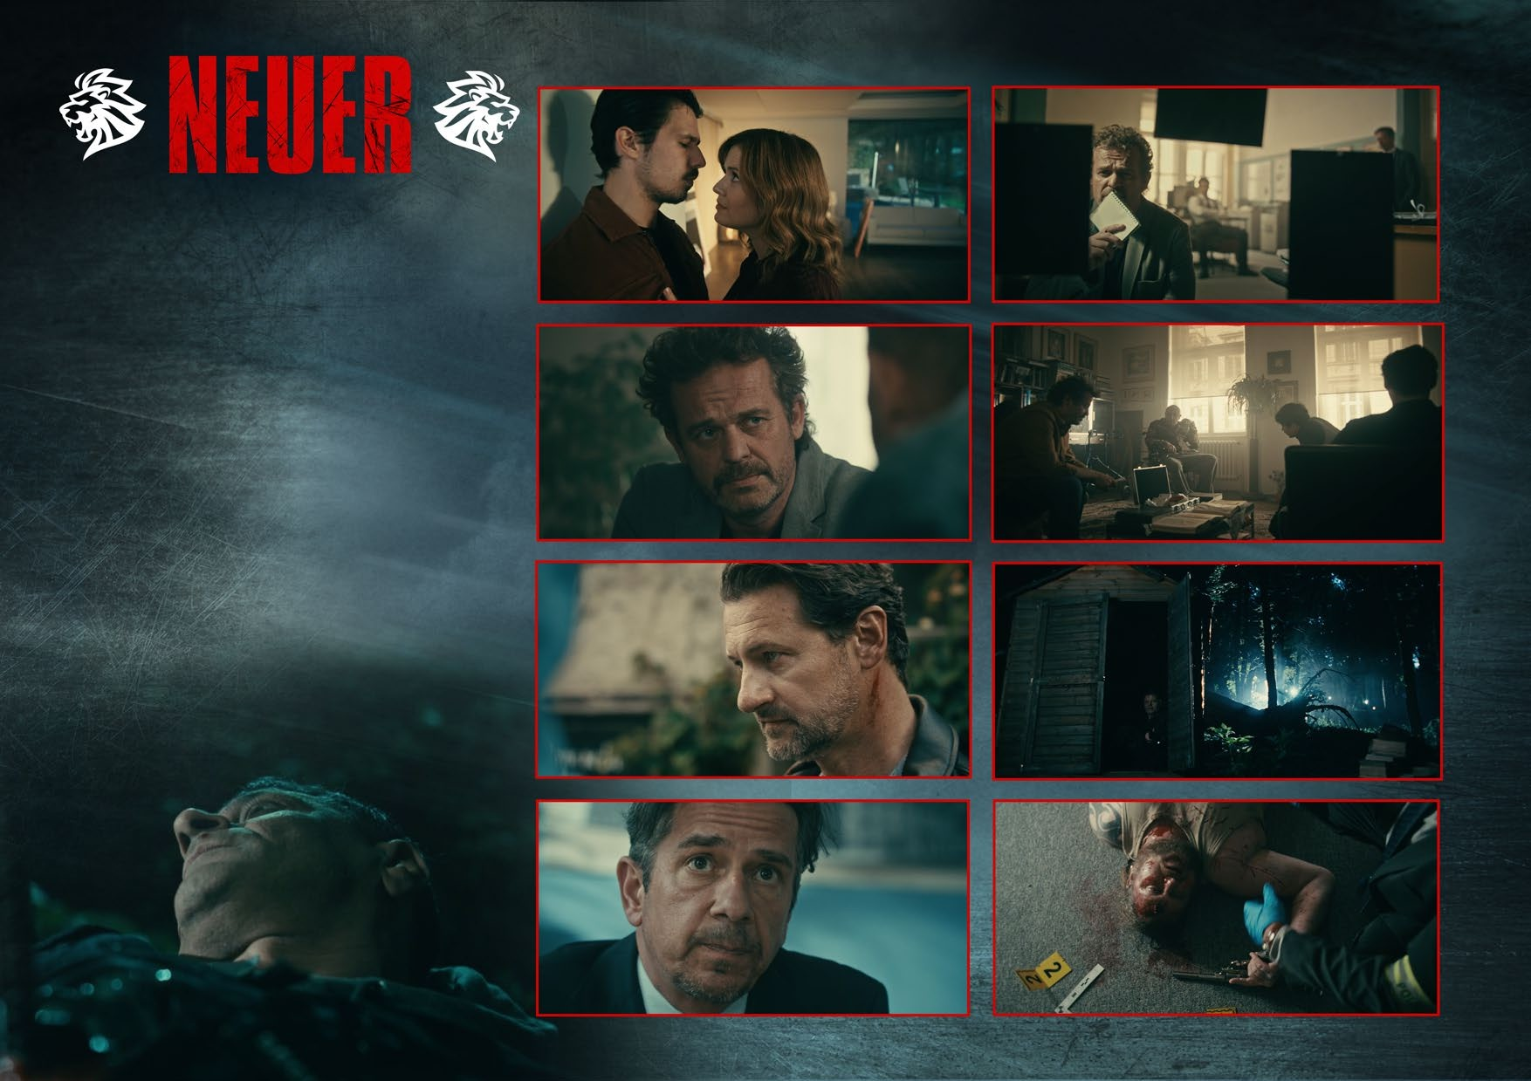
HRAJÚ
Marián Miezga Marko Igonda Ladislav Bédi
Jana Kvantíková Tomáš Mischura Miroslav Bodoki Marián Labuda ml. František Beleš Edita Borsová Alexandra Lukáčová a ďalší...

Slide 8
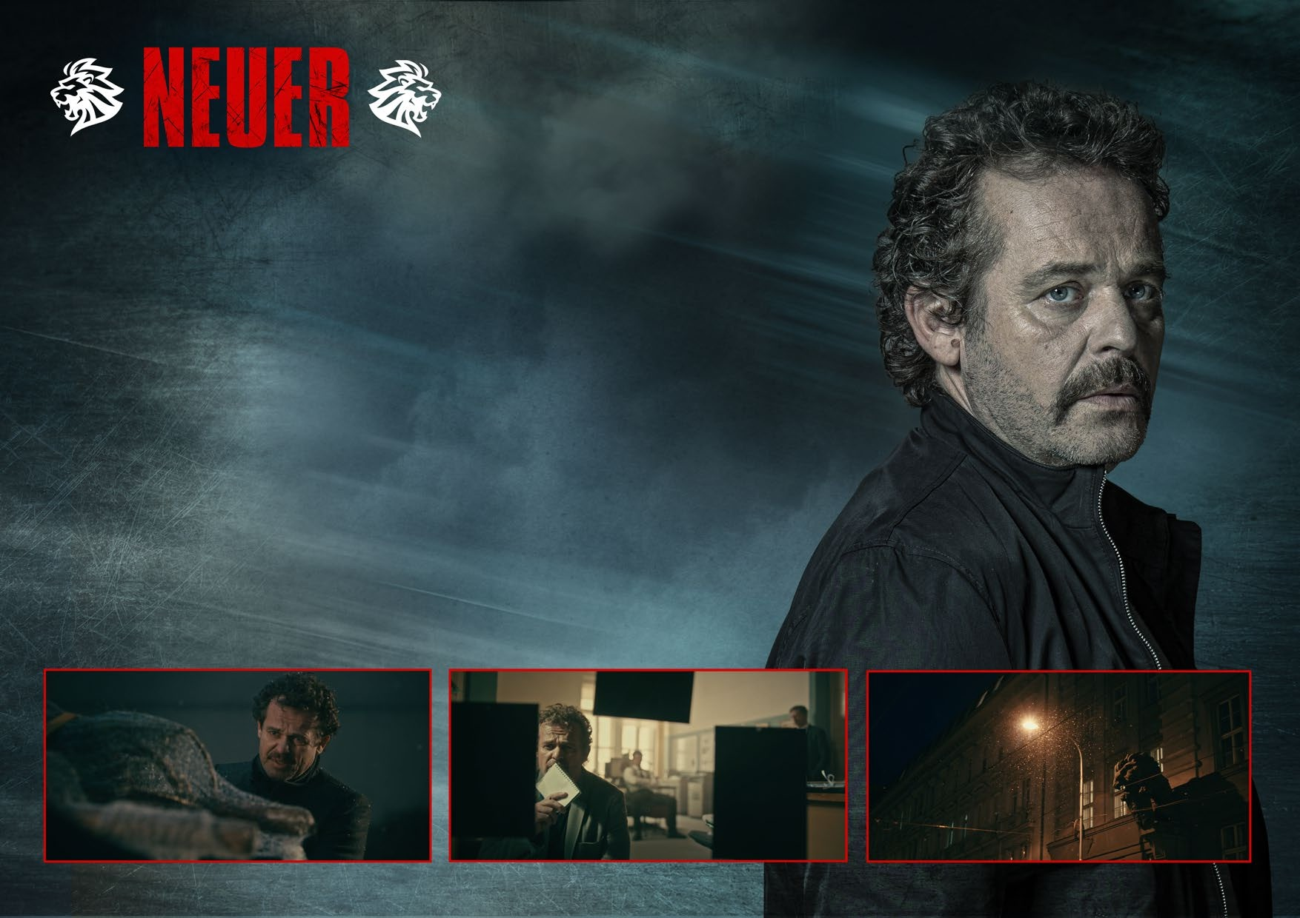
HLAVNÉ POSTAVY
PETER LEDECKÝ
VRCHNÝ INŠPEKTOR
MARIÁN MIEZGA
Po prerátaní na „policajné roky” je inšpektor Ledecký veteránom oddelenia vrážd. Na oddelení začínal v búrlivých 90. rokoch a na vlastnej koži zažil vojnu Bratislavského organizovaného zločinu. Mafiánske popravy ho však nezasiahli tak, ako tie najbrutálnejšie vraždy, za ktorými sa ukrýva iba utrpenie, smútok a temnota ľudskej duše.

Slide 9
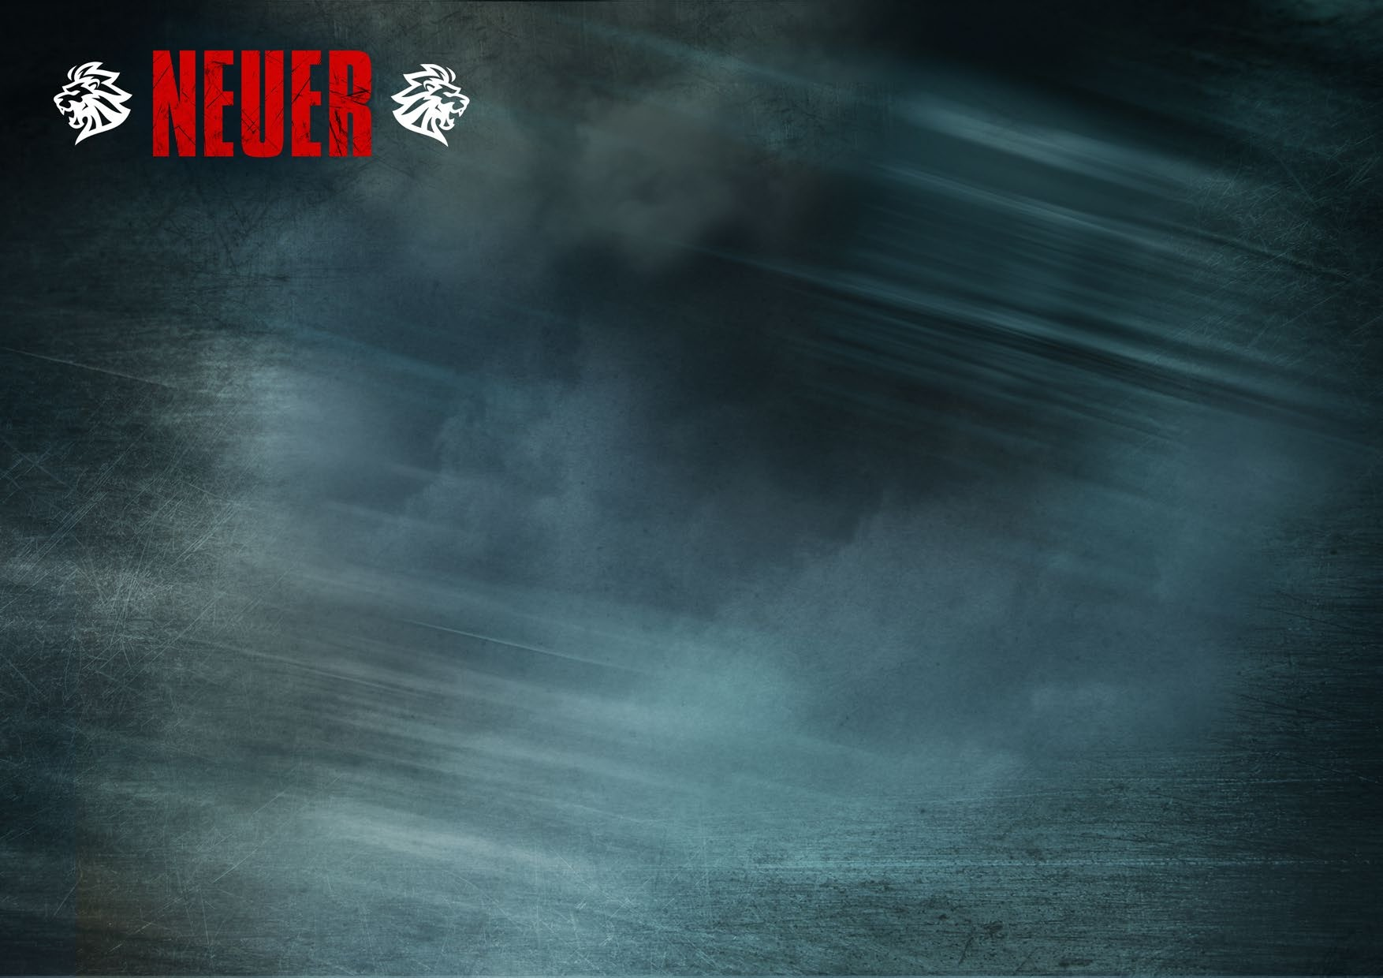
Hektický a nezdravý život ho pripravil o dve najdôležitejšie veci - o rodinu a zdravie. Magda Ledecká sa rozhodla málo prítomného a mnohokrát málo triezveho manžela opustiť. Ledeckému chvíľu trvalo, kým pochopil že na rozvode má leví podiel on. Zostal mu rodinný dom za mestom, ktorého prázdnota iba zrkadlí jeho osud.
Čo Ledecký najviac ľutuje, je strata kontaktu so svojim dospelým synom Erikom. Ten sa čerstvo usadil v Londýne a kontakt s otcom, ktorý ho veľmi nechychovával, udržiava veľmi sporadicky. Dôvodom je aj Erikov coming-out, na ktorý Ledecký nezareagoval úplne najlepšie a syna hlboko ranil. Ledeckého spoznávame v období, kedy je najvyšší čas vo svojom živote niečo zmeniť. Odkladá operáciu žalúdka, málo spí, nenadväzuje nové vzťahy a duševne chátra. Momentálne žije iba pre prácu, no aj tu sa začína obávať syndrómu vyhorenia. Jediné čo ako tak kultivuje, je poľovníctvo a šach. V oboch je relatívne dobrý, no vníma ich skôr kondične, aby sa mal aspoň kde odreagovať.
Na pracovisku je rešpektovaným členom oddelenia. Jeho skúsenosť a rozvaha sú vzorom pre mladších a istota pre starších kolegov.Všetci vidia, že Ledeckého stav už nie je iba obdobie, ale začína byť štandardom.
Počas sezóny sledujeme Ledeckého zápas so svojimi démonmi. Snaží sa obnoviť vzťah so svojim synom, udržať tempo s mladšími kolegami a po povýšení je jeho prioritou dobré meno celého útvaru.
Ledecký dostane druhú šancu v podobe Hany Batkovej. Spočiatku váha, nakoľko vážne má tento vzťah brať, no sám vidí ako na neho pozitívne vplýva. No zmena k lepšiemu je pre starého policajta náročnejšia, než by sa zdalo. Chvíľu to dokonca vyzerá že Ledecký tento vzťah vedome sabotuje, lebo sa bojí že by jeho život zovšednel. No je to iba symptóm Ledeckého hlbšieho problému. Zisťuje že jeho identitou je byť v prvom rade vraždár a až potom muž, otec, či životný partner. Ledecký postupne pochopí že cesta ku vnútornému šťastiu v jeho prípade nespočíva v priblížení sa “bežnému” životu. Je to zmierenie sa so svojim osudom - že mu je predurčené aby ho táto práca pohltila natoľko, až ho zničí.V momente ako si túto paradoxnú situáciu uvedomí, v jeho živote zavládne mier.
PETER LEDECKÝ

Slide 10
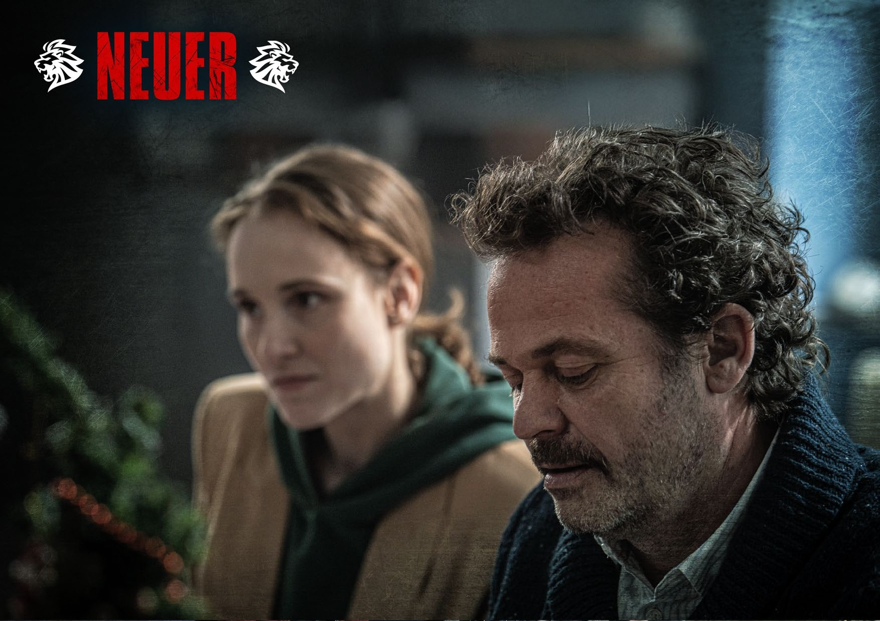

Slide 11
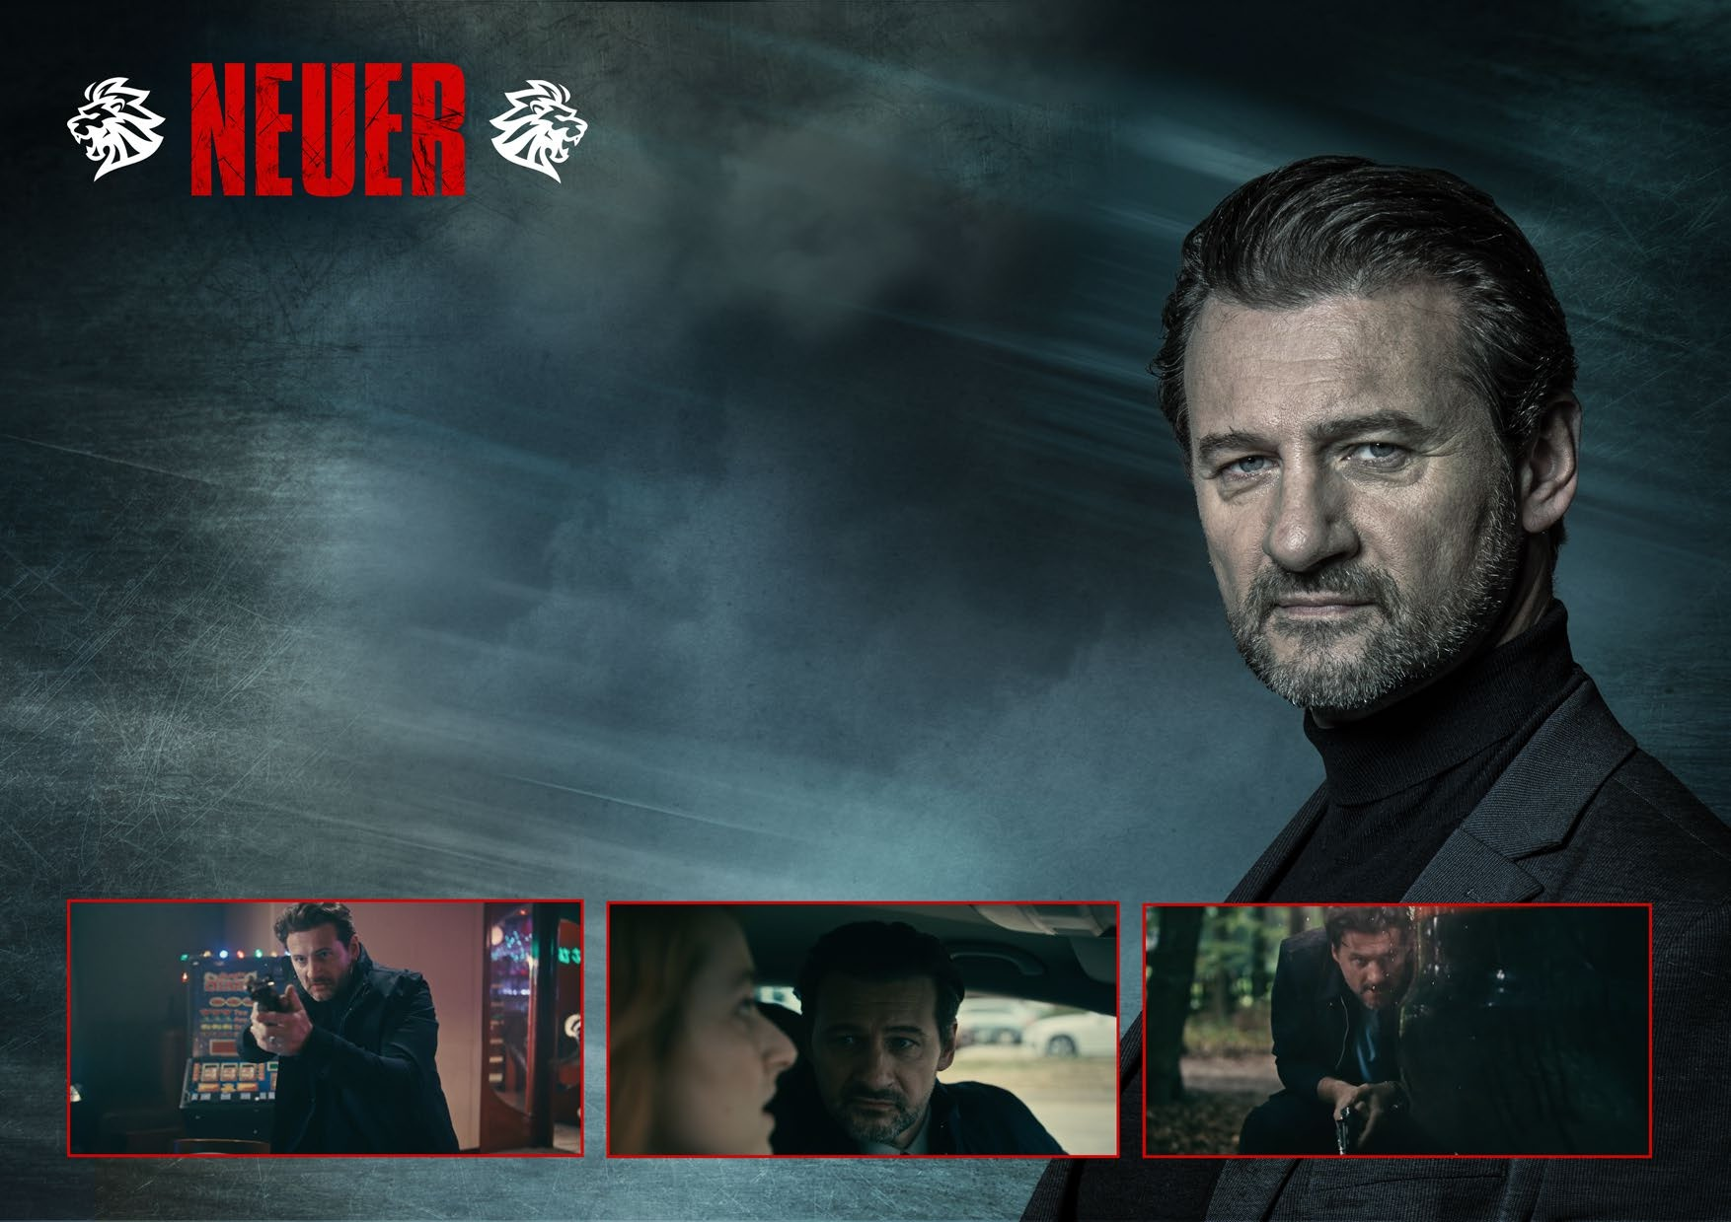
FRANTIŠEK MACHRÁK
STARŠÍ INŠPEKTOR
MARKO IGONDA
Ledeckého najdlhšie slúžiaci kolega, jeho pravá ruka a priateľ. Poznajú sa tak dokonale, až sa občas vedia dohodnúť iba pohľadom. Poznajú svoje silné aj slabé stránky, vedia sa navzájom podržať. Navonok je Machrák akoby pravým opakom svojho staršieho kolegu. Dbá o svoj zovňajšok, je spoločenský, vtipný, životu sa nevyhýba, užíva si ho plnými dúškami. Ako atletický chlap v najlepšej kondícii je zároveň najdrsnejším z partie policajtov. Nemá problém so sebaovládaním, no ak sa strhne ku bitke, nebodaj ku prestrelke, je v prvej línii. Táto vlastnosť by v iných seriáloch bola vnímaná ako hrdinstvo, no Machrákovi spôsobuje skôr problémy. Je v nej totiž zakódované niečo sebadeštrukčné a to nezakryjú ani tie najznačkovejšie šaty, na ktoré si Machrák potrpí.

Slide 12
Navonok je Machrák akoby pravým opakom svojho staršieho kolegu. Dbá o svoj zovňajšok, je spoločenský, vtipný, životu sa nevyhýba, užíva si ho plnými dúškami. Príroda mu nadelila testosterónu aj za dvoch, a tak má Machrák povesť neunaviteľného sukničkára. Nad jeho miestami až nemiestnom machizme sa pozastavujú ešte aj jeho kolegovia, pričom žiaden z nich nie je svätý. Žiaden vzťah u neho netrval dlhšie než pár týždňov. Sám Machrák to vníma ako svoju prednosť, no my časom zistíme, že to je jeho podvedomý obranný mechanizmus. Machrák totiž vyrastal bez otca a celý život hľadá bezpodmienečné prijatie, ktoré sa mu nedostávalo. Preto strieda ženy (ktoré mu ten pocit vždy na chvíľu vytvoria) a snaží sa na svoje okolie zapôsobiť.
Ako jediný z oddelenia má Machrák priamy kontakt na osoby z podsvetia. Boss jednej z organizovaných skupín je jeho „kamarát od prašiaku” a hoci sa Machrák vo veľmi mladom veku vydal opačnou cestou než jeho sídlisková patria, stále ho považujú za nedotknutého. Celé oddelenie vie, že Machrák má tieto vzťahy vyčistené, nikomu z minulosti nič nedlží a nehrozí, že by sa do tohoto prostredia vrátil. Práve naopak, vítajú jeho možnosť sondovať aj v týchto vodách. Machrák vie, aké problémy mu to môže spôsobiť a tak po tejto šanci siaha iba veľmi, veľmi sporadicky. Jediné, pred čím má Machrák rešpekt, je vražda a kolegovia. Sám nevie prečo, ale isté prípady si berie veľmi osobne a vyšetruje aj nad rámec svojich právomocí v domnení, že si malé priestupky môže dovoliť, lebo koná správnu vec.
Okolo svojich kolegov chodí ako vlk, cíti, kedy majú problémy (vtedy sa ich snaží rozveseliť svojim nemiestnym humorom) a kedy potrebujú pomoc. Ledeckého úpadok vníma veľmi osobne, o to viac, že mu nemá ako pomôcť. A naopak, ku mladším kolegom sa snaží byť ako starší brat. Síce navonok dáva najavo svoju prevahu, no keď treba, postaví sa za nich, prípadne sa ich snaží nasmerovať.
Počas sezóny Machrák doplatí na svoju horkokrvnosť a nehoda kolegyne Janky, jedinej ženy v jeho okolí, s ktorou vie mať kamarátsky vzťah, ho prinúti prehodnotiť svoj ľahkovážny prístup ku životu.
FRANTIŠEK MACHRÁK

Slide 13
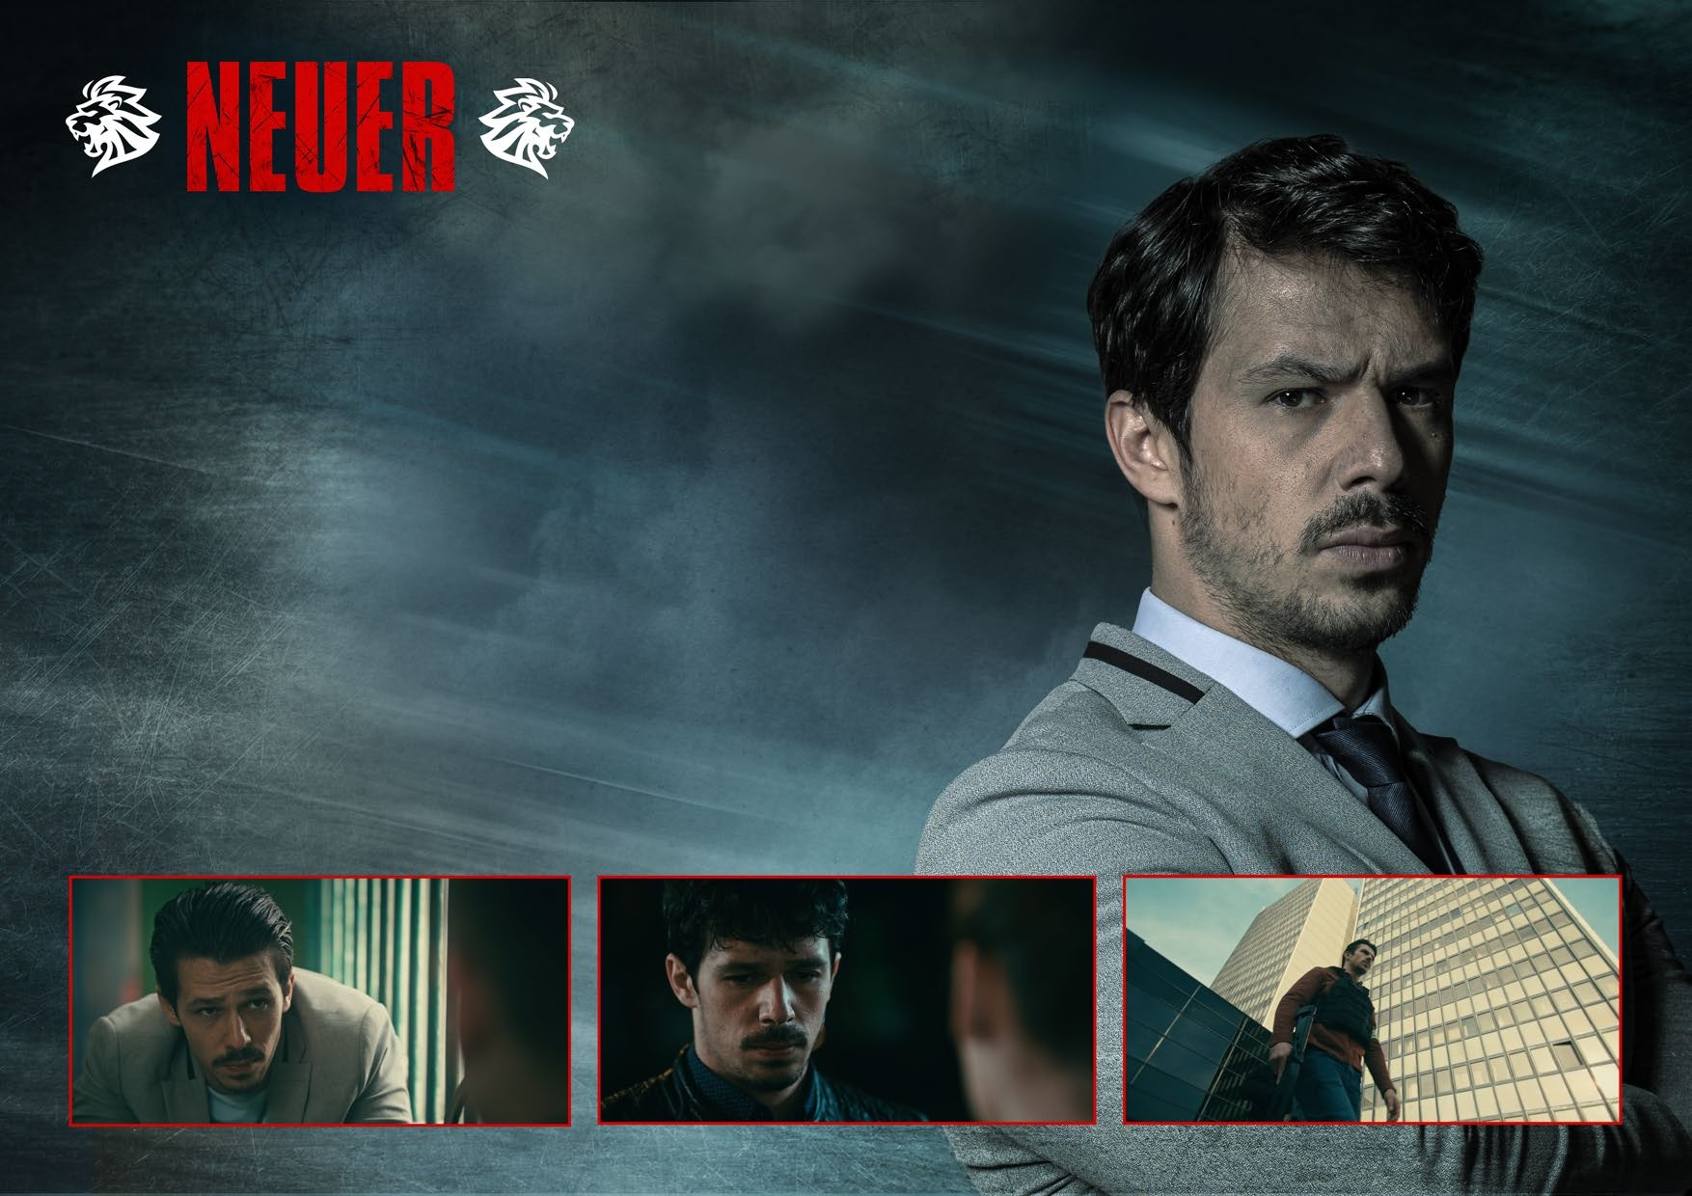
JAKUB KOREC
MLADŠÍ INŠPEKTOR
LADISLAV BÉDI
Korca spoznávame ako vyšetrovateľa tretieho obvodu, ktorého v rámci jedného z prípadov pridelia jeho nadriadení ako pomocnú silu pre Ledeckého. Korec sa netají tým, že ku vraždárom vzhliada a rád by sa medzi nich dostal. Keďže je svedomitý a pracovitý, výrazne prispeje ku dolapeniu vraha. Na jeho veľkú radosť mu Ledecký s Machrákom odporučia, aby si podal žiadosť o preloženie.

Slide 14
V Jakubovom prípade sledujeme príbeh nováčika v novom kolektíve. Cez neho sa aj učíme fungovaniu oddelenia po profesionálnej aj medziľudskej stránke. Korec začína ako idealista, ktorý musí svoju horlivosť niekedy až krotiť. Žije sám a zo začiatku veľmi vďačne zostáva v práci aj mimo pracovnú dobu. Zažijeme jeho prvý samostatný prípad, prvý šok z brutálnej vraždy, aj prvé momenty bezradnosti, či sklamania z byrokracie. Žiaľ, na tomto sympatickom mladom policajtovi uvidíme aj to, ako nováčikovia prichádzajú o ideály a ako začínajú byť stále cynickejší.
Na rozdiel od Ledeckého či Machráka je Korec človek bez výraznej osobnosti. Jeho problémom je, že vždy sa snaží správať ako niekto iný - na koho sa práve upne. Dlho to vyzerá, že jeho identitou je, že žiadnu nemá a iba sa ako chameleón snaží zladiť s ostatnými. Korec to však, samozrejme, nevidí a v snahe vyhovieť ostatným sa vyhýba tomu najdôležitejšiemu – pochopiť, kým naozaj je. V kombinácii s ostatnými osobnosťami na oddelení táto Korcova až rigorózna vágnosť v seriáli paradoxne vyniká.
Keď do jeho života vstúpi mladá učiteľka Klára, chvíľu to vyzerá, že Jakubovi Korcovi sa plní jeden sen za druhým. Spočiatku aj my veríme, že Korec možno bude prvý v histórii, komu sa podarí uržať prácu a osobný život v rovnováhe. No keď sa pri jednom z prípadov mladá Klára takmer stane obeťou, aj tento vzťah zahalí nepríjemná pachuť smrti.
Spolu s Jakubom prežívame boj s PSTD jeho priateľky, až po sklamanie z nevery a rozchod. Nasleduje fáza vyrovnávania sa s typickým osudom vraždára - konfrontácia s dezilúziou a náznaky osudu jeho starších kolegov, Ledeckého zatrpknutosť, či Machrákov cynizmus. Táto lekcia Jakuba posunie ešte hlbšie do kolektívu. Vo svojich kolegoch nájde oporu, lebo vedia ako veľmi dokáže takéto niečo vyšetrovateľa odkázaného na dednnodenný kontakt so zlom rozhodiť. Čo síce najprv vyzerá ako prejav kolegiality, sa ukáže ako malá pasca. Jakub začne tráviť stále viac času v práci, lebo cíti že toto je kolektív ktorý mu naozaj rozumie.
JAKUB KOREC

Slide 15
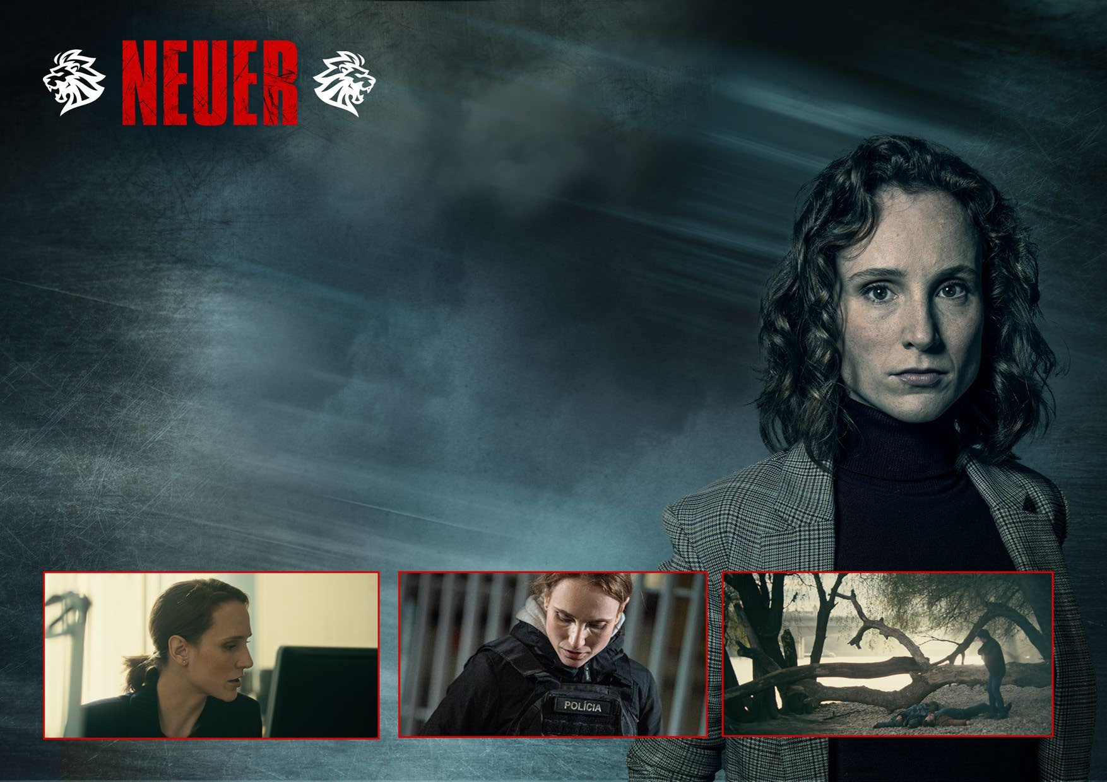
JANA NOVOTNÁ mladšia inšpektorka
Jana Kvantíková
Najmladšia zamestnankyňa oddelenia a jediná žena v čisto chlapskom kolektíve. Na starosti má prácu s databázami a archívom. Je zakríknutá a tichá, no z nejakého dôvodu veľmi odolná voči blbým poznámkam svojich kolegov.
Ako technicky najzdatnejšia pripravuje podklady pre ďalšie vyšetrovanie a najmä zhromažďuje stopy, ktoré po sebe podozriví a obete zanechávajú na internete. Janka je veľmi ďaleko od typickej postavy policajného IT experta-hackera. Ako jej kolegovia, aj ona pracuje s tým, čo má k dispozícii, o najmodernejšej technike môže iba snívať. Janka sa však za tie roky naučila efektívne anticipovať, aké informácie vyšetrovatelia potrebujú a jej práca pre oddelenie je nenahraditeľná. Často odhalí vďaka svojim analytickým schopnostiam súvislosti, ktoré ani vyšetrovatelia, ani Peteraj od stola nevidia.

Slide 16

Od spoločenského života si drží odstup. Nevídame ju na záťahoch v krčme, v teréne sa objaví sporadicky, aj to vtedy keď zaskakuje za dovolenkárov. V interakcii so zvyškom okrsku však u nej badáme nárast sebavedomia. Postupne odoláva narážkam a dokonca ich vracia späť.
Jankin oblúk v seriáli spočíva v objavovaní vrstiev jej osobnosti. Zistíme že dôvod prečo sa takéto dievča ocitlo medzi vraždármi je prozaický - v inom prostredí by mala problém vydobiť si miesto a nikdy by nemala garanciu, že bude napredovať. Tu, vo svete analýzy, je v bezpečí. Jednak z hľadiska životného zabezpečenia, a najmä tým, že sa každý deň nachádza na policajnej stanici, kde jej nič nehrozí. Keď ju však Ledecký privolá robiť zálohu na jednom zatýkaní, ocitne sa prvýkrát v ohrození života, z ktorého vyviazne iba náhodou. Vidíme, ako sa mladom dievčati niečo láme a okoliu sa snaží vyvrátiť obavy, či je toto prostredie pre ňu vôbec vhodné.
JANA NOVOTNÁ

Slide 17
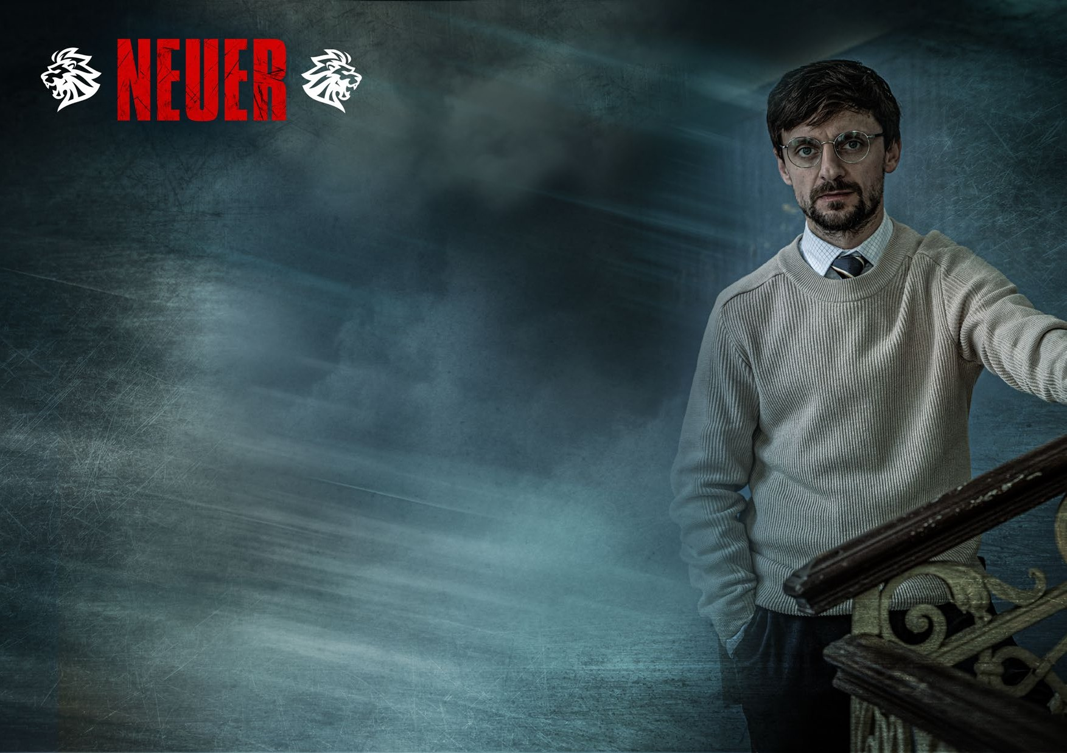
IMRICH ĎURIŠIN
MLADŠÍ INŠPEKTOR
TOMÁŠ MISCHURA
Najmladší inšpektor pribudne ako„nová postava”v neskorších epizódach. Na oddelení sa ocitne v rámci obsadenia voľného tabuľkového miesta - požiadal si o prevelenie z Košíc do Bratislavy, lebo tu jeho manželka dostala lukratívnejšiu prácu. Oproti Korcovi, ktorý sa hľadá, je Ďurišin hotový človek. Imrich je kariérista rovnako ako jeho žena a ich vzťah definuje dohoda, že nikdy neodmietnu lepšie platenú pozíciu.
Ďurišin je nízkeho vzrastu a z nejakého dôvodu nosí zle padnúce tesilové saká. Názor ostatných na jeho výzor či byrokratickú povahu ho nezaujíma. Spočiatku ani nechce zapadnúť medzi ostatných a na práci ho zaujíma skôr rozlúštenie problému než spravodlivosť. Dokáže stráviť noc v práci, kým nepríde na problém. Žene to nevadí, má to s prácou podobne, nemajú deti, neriešia čas. Má zmysel pre pravidlá a systém a chápe ich krásu. Netrápi ho, že občas musí porušiť zákon, ale že by mu na to mohli prísť. Má prirodzenú autoritu, vie sa výborne vyjadrovať, ide z neho strach.V komunikácii je vecný, jasný, štruktúrovaný.
Tímovým hráčom je iba preto, že vie, ako to je dôležité pre vyšetrovanie. Ináč sa snaží si udržať odstup. Počas sezóny vidíme, ako sa mu to nedarí a ako nakoniec do tohto prostredia zapadne a začne mu na týchto ľuďoch záležať. Najväčšou jeho dilemou je istá šedá zóna, v akej sa vraždári často ocitajú. Nechce byť spájaný s korupciou, aby jej dôsledky nemali dopad na jeho budúcu kariéru. Postupne však prelomí aj toto pravidlo a objaví čaro fungovania mimo pravidiel tak, aby sa na to neprišlo. To je však v rozpore so zásadovitosťou jeho manželky, ktorá je ústavná právnička a začne pred ňou isté aspekty svojej práce tajiť.
IMRICH ĎURIŠIN

Slide 18
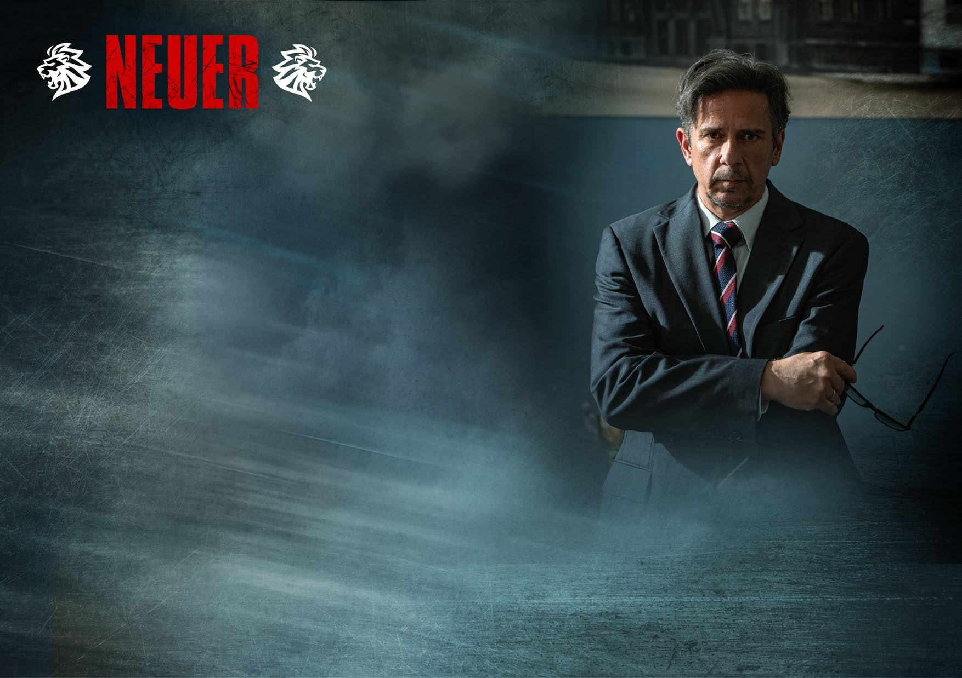
MARIÁN PETERAJ
KOMISÁR
MIROSLAV BODOKI
Vedúci oddelenia vrážd. Udržiava ho pod kontrolou zvnútra aj navonok. Ochraňuje ho pred vyššími miestami, ktoré zaujímajú iba výsledky, no zároveň trvá na tom, aby tie výsledky naozaj zodpovedali prestíži, ktorú oddelenie v rámci polície má.
Všetci Peterajovi podriadení ho majú v úcte a hrajú s ním hru na dva vzťahy naraz. Jeden je čisto oficiálny, v ktorom je Peteraj prísny, vyžaduje zákonný postup a nestrpí nezodpovednosť. Vie, že akákoľvek procesná chyba vie v záverečnej fáze ohroziť celý prípad, a preto nemá problém z akéhokoľvek vedomého, či nevedomého pošmyknutia vyvodiť dôsledky. Ako bývalý operatívec však vie, aké sú pravidlá ubíjajúce, a preto si môže dovoliť aj priateľskú rovinu, najmä k Ledeckému.
Peteraj už niekoľko rokov nie je na ulici a s povýšením prijal monotónnu administratívu. To mu aj umožňuje dívať sa na prípady s odstupom, neovplyvnený detailami. Volí ďalší postup, prideľuje úlohy, zariaďuje potrebné povolenia.
Na rozdiel od Ledeckého sa mu podarilo svoje manželstvo udržať, až sa nám zdá, že sa o to ani nemusel veľmi snažiť. Vie však, že tento stav je veľmi vzácny a rozhodne ho teraz nechce naštrbiť.
MARIÁN PETERAJ

Slide 19
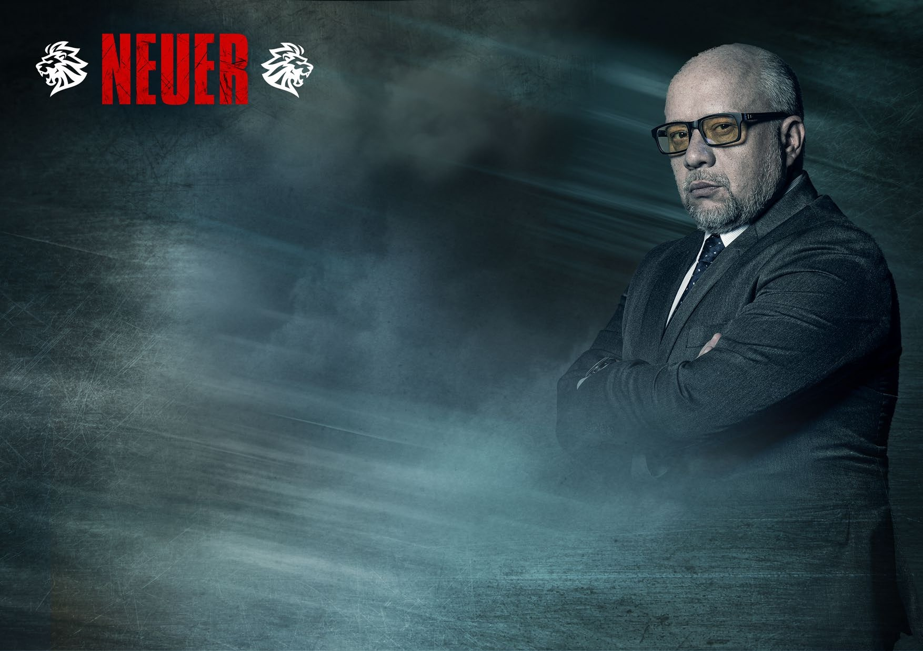
JÁN WEIDEMANN
HLAVNÝ INŠPEKTOR
MARIÁN LABUDA ML.
Vedúci technikov, cez ktorého sa dostávame najbližšie ku kriminalistickým procedúram. Hoci by mal byť už dávno na penzii, nedokáže opustiť svoju prácu. Nič iné totiž nemá. Žije sám a najviac ho v živote trápi diletantstvo novej generácie. Preto akonáhle príde na zaistenie miesta činu, jeho schopnosť zdokumentovať a precízne obhliadnuť miesto činu je dávno za hranicou puntičkárstva a hraničí so zenom. Weidemann si uvedomuje, že aj tá najmenšia chyba, aj ten najnepatrnejší zásah neskúseného technika môže predĺžiť vyšetrovanie, alebo ho dokonca zmariť.
Jedna vec je byť expertom na forenzné vedy, no aj tie najnovšie technológie sú neúčinné, pokiaľ sú dôkazy plné cudzích elementov, nespoľahlivo, či dokonca lajdácky zaistené. Preto Weidemann stále dokola opakuje svoje obavy o smrti jeho profesie v takomto prostredí. Ledecký a jeho partia sú už naučení, čo smú a nesmú v jeho prítomnosti na mieste činu robiť. Oceňujú jeho profesionalitu a obávajú sa momentu, kedy si Weidemann povie, že stačilo. Doteraz sa mu totiž nepodarilo nájsť za seba adekvátnu náhradu a hoci počas seriálu stretávame mnoho iných technikov, Weidemann na nich kladie také nároky, že na ich pedantnej práci vždy nájde nejakú chybu.
Weidemann nie je komická postava. Je to človek, ktorý je poznačený nárokmi na seba a ostatných a v jeho prípade najviac vidíme problém strachu z prenášania zodpovednosti.
JÁN WEIDEMANN

Slide 20
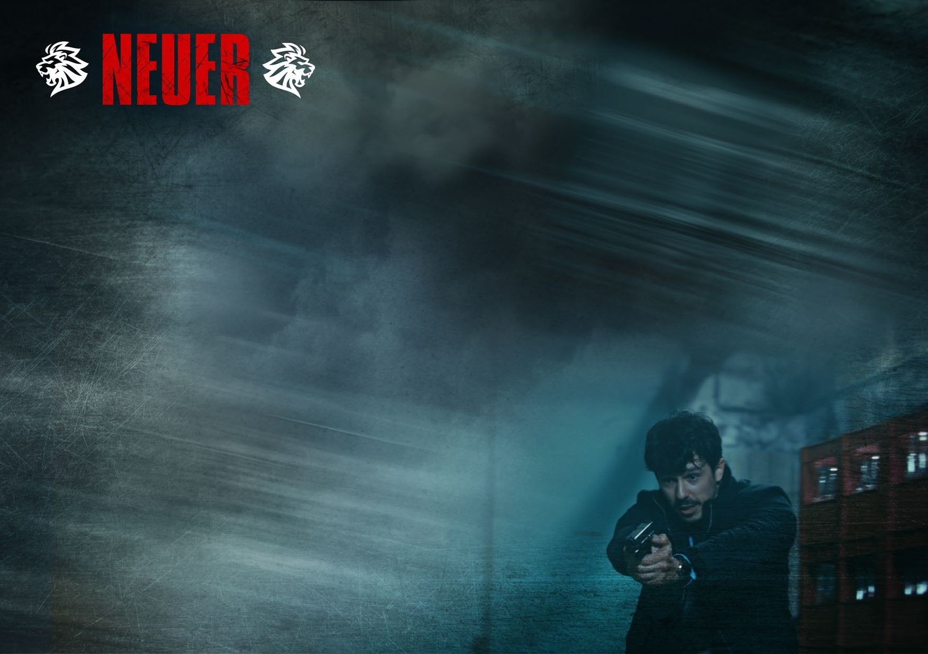
PIKOŠKY Z NAKRÚCANIA
- Nakrúcalo sa spolu 58 dní plus dokrútky pre atmosféry.
- Pre potreby nakrúcania sme vytvorili vlastnú budovu„Dvoch levov“, kde boli kancelárie vyšetrovateľov.
- V skutočných Dvoch levoch sme mali povolenie nakrúcať dva dní a všetci zúčastnení museli najskôr prejsť prísnou previerkou, kým sa dostali na pľac.
- V mestej časti Karlová Ves v Bratislave spustili kvôli nakrúcaniu fontánu.
- Pre Mariána Miezgu toto nie je prvá policajná rola. Jednu stihol už v JOJkárskom seriáli Einstein.
- Jana Kvantíková hrá v seriáli NEUER prvýkrát policajtku. Hovorí, že má šťastie na filmové a seriálové role.
- V prvej časti Krkavčí súd hrá Zuzana Znášiková M artinková bezdomovkyňu. Jej maskovanie zabralo 3 hodiny a samotná maska stála približne 5-tisíc EUR. -Tomáš M ischura hrá vo filmovej sérii postavu s menom Imrich Ďurišin, zatiaľ čo v knihe jeho postavu nájdete pod menom Borgula.
-Ladislav Bédi hrá vo filmovej sérii postavu s menom Jakub Korec, zatiaľ čo v knihe jeho postavu nájdete pod menom Korejs.
-Václav Kincl, teda autor kníh Václav Neuer, je aktuálne najsfilmovanejším knižným autorom na Slovensku.
- V 4. epizóde si zahrá Dano Junas.
-V 6. epizóde uvidíme okrem iných epizódnych postáv aj speváka Ota Weittera.
-Vo filmovej sérii účinkuje spolu 185 hovoriacich postáv.
-Vo filmovej sérii sme využili 200 lokácii v hlavnom meste.

Slide 21
INTERVIEWS

Slide 22
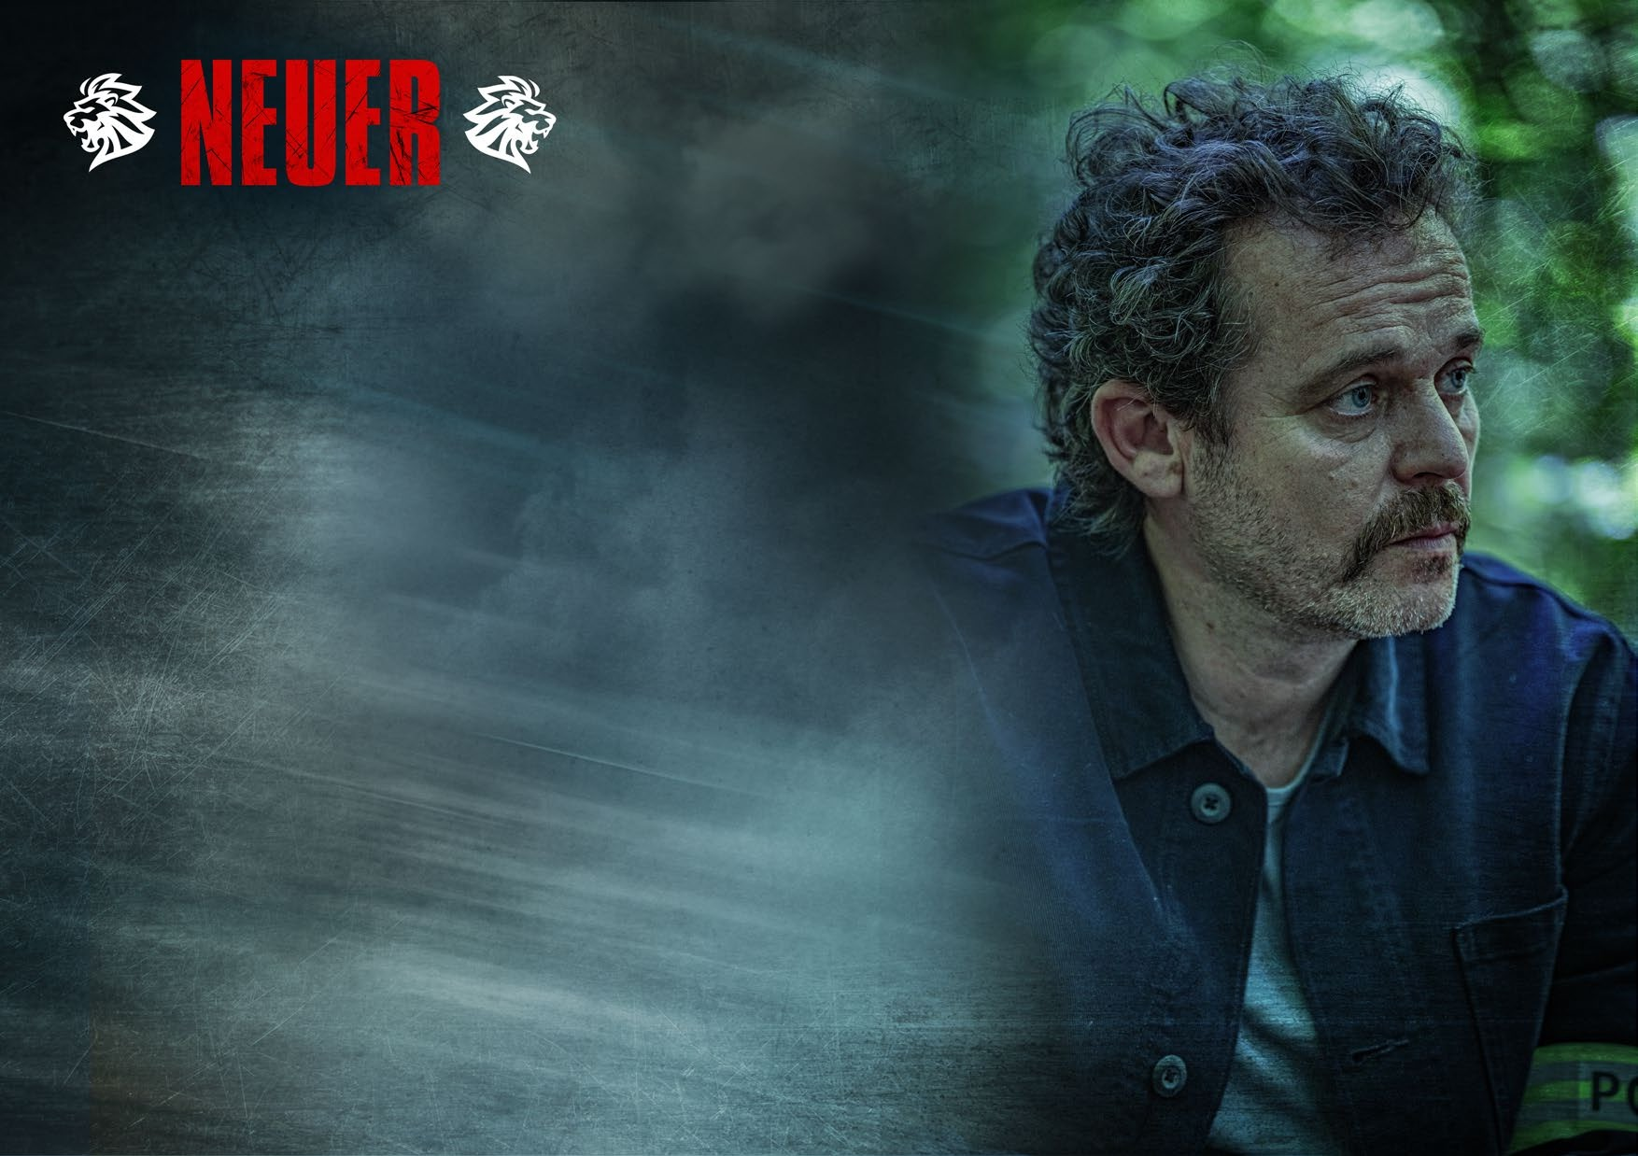
PETER LEDECKÝ – VRCHNÝ INŠPEKTOR
MARIÁN MIEZGA
Policajta ste už hrali, no v postave vyšetrovateľa ste prvýkrát?
Áno, vyšetrovateľa som si zahral po prvýkrát a musím povedať, že som sa v tejto úlohe cítil naozaj dobre. Kriminálne prípady ma vždy zaujímali, veľa som ich čítal v knihách a baví ma premýšľať nad tým, ako sa k ich vyriešeniu dopracovať. Moja postava, operatívec Ledecký, je presne ten typ, ktorý musí zbierať stopy a skladať ich do celku. Dokonca aj v reálnom živote ma často fascinuje, keď sa stane nejaký zločin – vždy sa zamýšľam nad tým, čo mu mohlo predchádzať. Dá sa povedať, že mám na to takú„malú úchylku“, takže som sa na túto rolu veľmi tešil.
Čo vás najviac zaujalo na postave Ledeckého a prečo ste sa rozhodli prijať túto rolu?
Keď som začal čítať knihy Vaša Neuera, hneď mi utkvel v pamäti Majchrák. On a Ledecký sú v podstate dvaja operatívci – vyšetrovatelia, ale úplne rozdielne povahy. Majchrák je typický mačo, extrovert, zatiaľ čo Ledecký je skôr introvert, hĺbavý a všetko rieši s chladnou hlavou. Keďže ja som v súkromí trochu extrovert, zaujala ma táto postava práve tým, že je mojím protikladom. Páči sa mi jeho stoická povaha a premyslený prístup k riešeniu vecí.
*Ak máte záujem aj o zvyšnú časť rozhovoru, prosím, kontaktujte ma.*

Slide 23
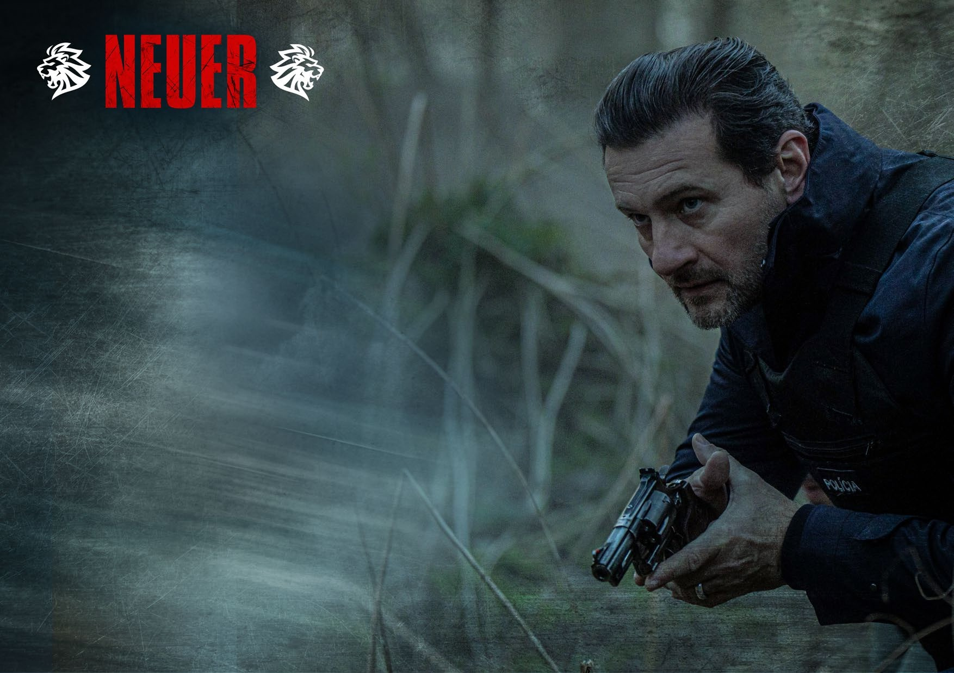
FRANTIŠEK MACHRÁK – STARŠÍ INŠPEKTOR
MARKO IGONDA
Hráte postavu vyšetrovateľa prvýkrát?
Nie, už som v minulosti stvárňoval podobné postavy. Kriminálny žáner je veľmi populárny a mal som v ňom už viacero hereckých príležitostí. Rozdiel však vždy spočíva v samotnom charaktere postavy. Pre mňa je dôležité riešiť predovšetkým konkrétny charakter a jeho hĺbku, nie iba žáner ako taký.
Pripravovali ste sa nejako špecificky na postavu Machráka?
Väčšina prípravy spočívala v konzultáciách s autorom knižnej predlohy. Stretnutia s ním boli nesmierne inšpiratívne a dôležité, pretože on dal tejto postave dušu. Mojou úlohou bolo ju nájsť a preniesť na obrazovku. Je to podobné, ako keď sa v Čechách hovorí o Marešovi, u nás máme Neuera – autori s obrovskou skúsenosťou, ktorí pracujú s realitou a my sa ju snažíme pretaviť do hraného sveta.
V tomto projekte sme sa snažili zachytiť špinu reality tak, aby divák nevidel len dramatický príbeh, ale mal pocit, že sleduje niečo, čo sa skutočne mohlo stať. To dáva hereckej práci úplne iný rozmer – vyžaduje si inú mieru prežívania aj prispôsobenia sa žánru.
*Ak máte záujem aj o zvyšnú časť rozhovoru, prosím, kontaktujte ma.*

Slide 24
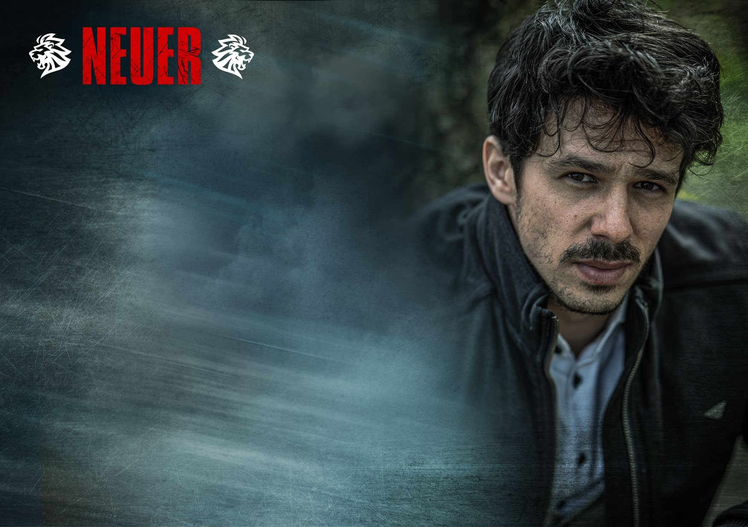
JAKUB KOREC – MLADŠÍ INŠPEKTOR
LADISLAV BÉDI
Hráte postavu vyšetrovateľa prvýkrát?
Áno, je to úplne prvýkrát, čo hrám vyšetrovateľa, a mám z toho obrovskú radosť. Je to pre mňa nová skúsenosť a veľká výzva, ktorú si užívam.
Pripravovali ste sa nejako špecificky na postavu Korca?
Ak môžem považovať za špecifickú prípravu to, že sme boli na strelnici a učili sa, ako správne držať zbraň, ako mieriť, pohybovať sa so zbraňou či ako správne bežať, tak áno. Bola to moja úplne prvá skúsenosť so zbraňou a musím povedať, že ma prekvapilo, keď som hneď na prvýkrát trafil 15 rán presne do stredu terča. Celé ma to veľmi bavilo a určite si ešte pôjdem zastrieľať.
*Ak máte záujem aj o zvyšnú časť rozhovoru, prosím, kontaktujte ma.*

Slide 25
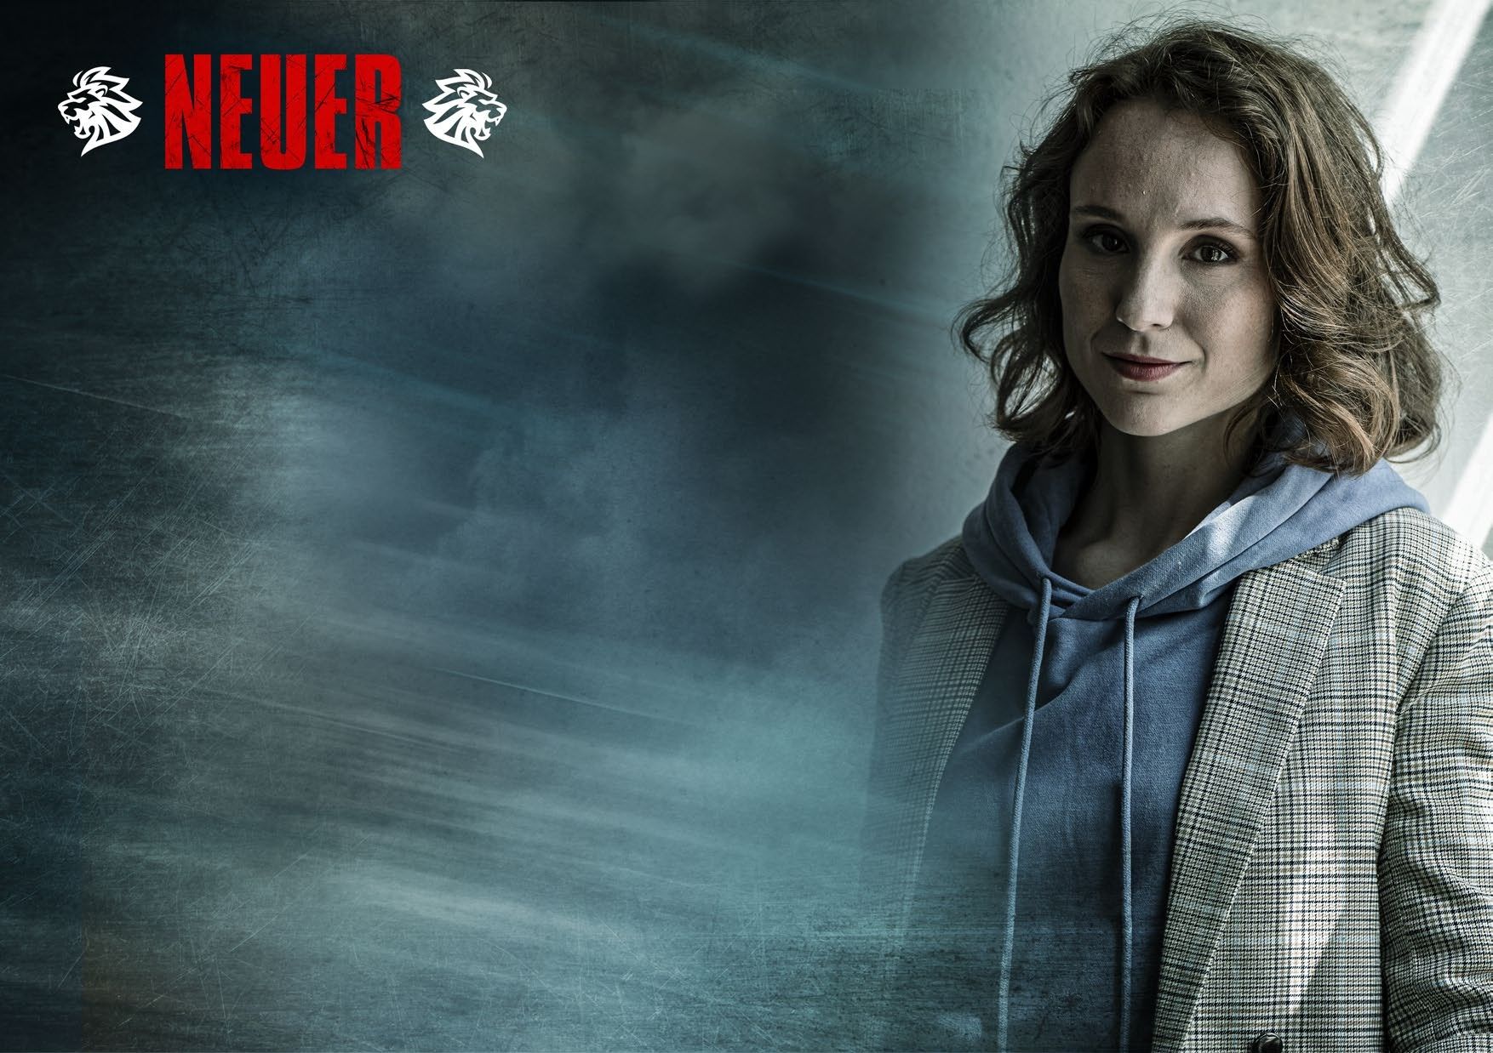
JANA NOVOTNÁ – MLADŠIA INŠPEKTORKA
JANA KVANTÍKOVÁ
Hrali ste už niekedy policajtku, resp. vyšetrovateľku? Ako sa v tejto roli cítite?
Nie, je to pre mňa úplne nová skúsenosť. Doteraz som hrávala dramatické postavy, často v historických projektoch, takže policajtka je pre mňa veľká výzva. Trochu som sa toho na začiatku obávala, ale cítim sa v tejto úlohe dobre.
Jediná žena v mužskom kolektíve vyšetrovateľov. Prijali vás medzi seba?
To by ste sa museli spýtať ich! (smiech) Ale myslím si, že áno. Či už je žena v kolektíve mužov alebo naopak, vždy to prináša dynamiku a trochu to celé okorení.
*Ak máte záujem aj o zvyšnú časť rozhovoru, prosím, kontaktujte ma.*

Slide 26
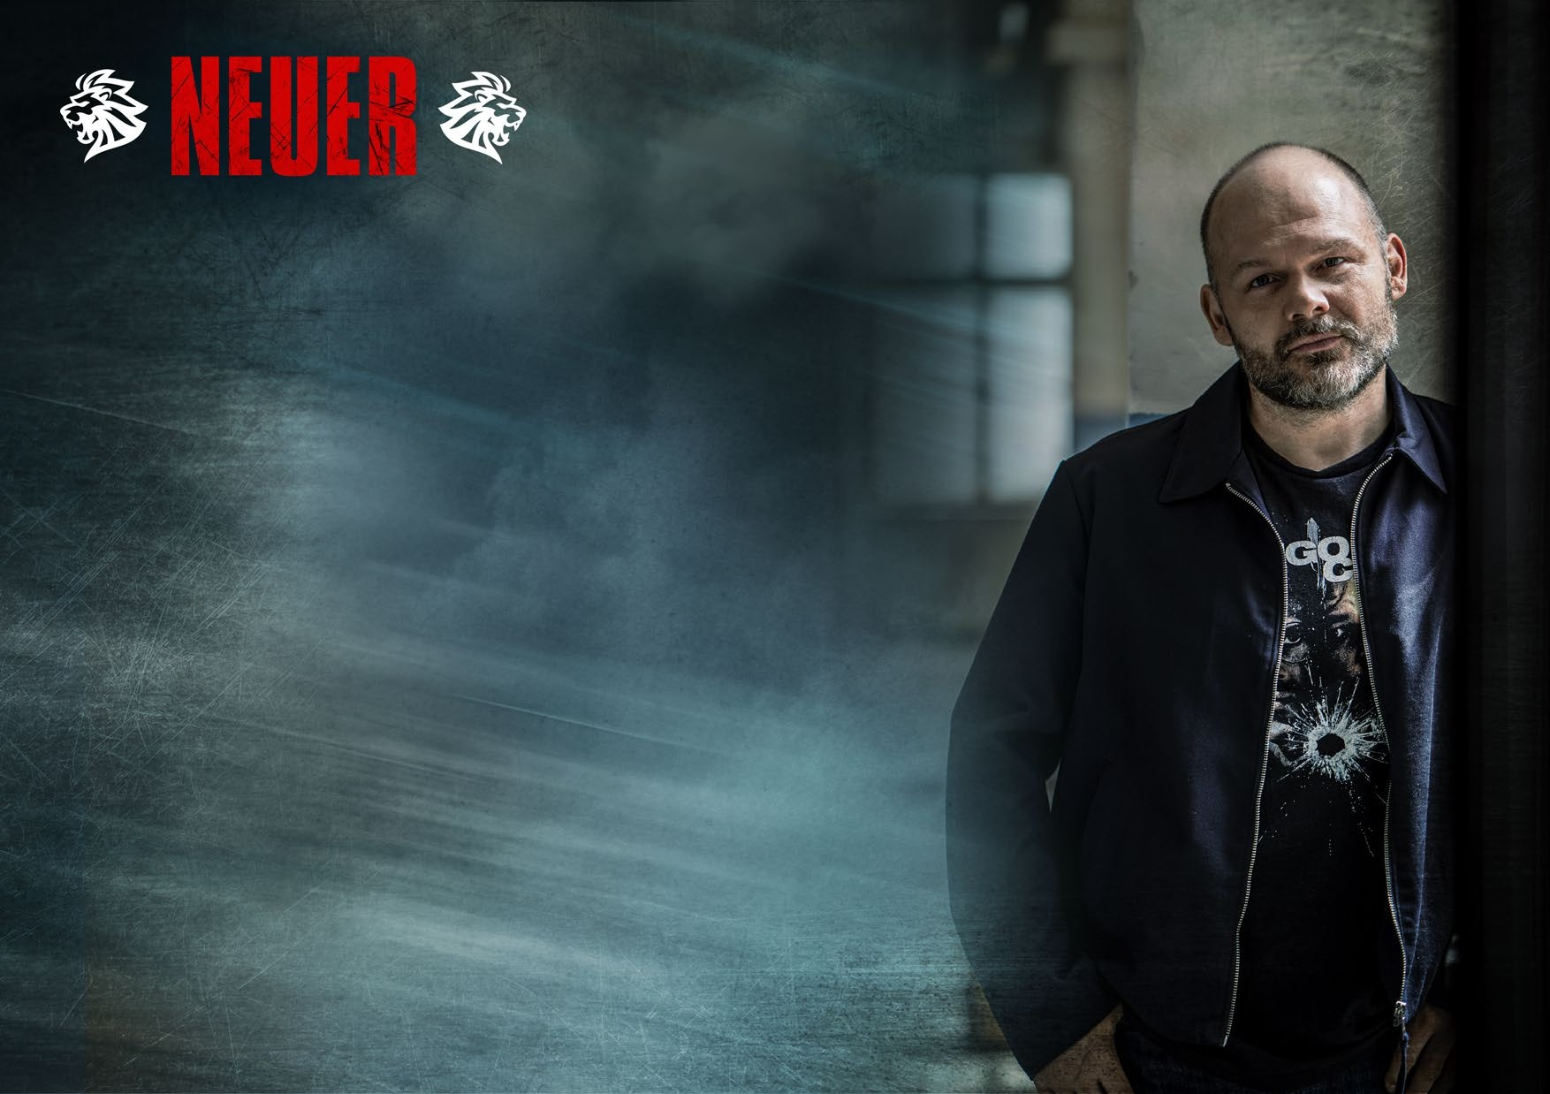
MICHAL KOLLÁR – PRODUCENT A REŽISÉR
Čo vás inšpirovalo k adaptácii kníh Václava Neuera?
S knihami Václava Neuera som sa prvýkrát stretol približne pred desiatimi rokmi. Už vtedy ma zaujalo, že jeho príbehy vychádzajú zo skutočných udalostí a majú silný realistický základ. Keďže sám dlhé roky pracoval ako operatívec na oddelení vrážd, jeho literárny štýl je veľmi úderný a priamočiary, bez zbytočného balastu. Texty sú koncentrované na podstatné fakty, čo je pri adaptácii do televízneho seriálu veľká výhoda.
Ďalším dôležitým aspektom bola osobná spolupráca s Václavom Neuerom. Napriek tomu, že nám poskytol voľnú ruku pri adaptácii, bol veľmi nápomocný pri konzultáciách a pomáhal dotvárať detaily. Často sme sa inšpirovali aj prípadmi, ktoré v knihách priamo neboli, ale ktoré skutočne zažil. Tento druh otvorenej spolupráce bol pre celý projekt neoceniteľný.
Spolupracovali ste s Václavom Neuerom pri adaptácii kníh na seriál? Stretávali ste sa aj na pľaci? Ak áno, ako spolupráca
vyzerala?
Áno, spolupráca s Václavom Neuerom bola intenzívna a veľmi prínosná. Aj keď sme mali voľnú ruku, vždy bol ochotný konzultovať detaily a poskytoval nám cenné informácie z praxe.
Osobitne si cením jeho ochotu deliť sa nielen o profesionálne, ale aj o osobné skúsenosti kriminalistov. Práve vďaka tomu sme mohli do seriálu zakomponovať aj témy, ako je vyhorenie, problémy s alkoholom či osobné zlyhania, ktoré sú v tomto povolaní realitou. Takéto detaily robia z príbehu autentickú drámu, ktorá presahuje klasickú kriminálku. No jedným z nadôležitejších prínosov bolo jeho schválenie humoru, ktorý sme so scénaristom do projektu implikovali, keďže sme cítili, že je v knihách prítomný iba v pozadí. Potreba humornejších situácii či dialógov bola jasná práve pri osobnom styku s vraždármi a autorom samotným. Ak je v tomto zmysle nejaká výzva pre televízne vysielanie, tak je to jeho“nekorektnosť”, keďže predsa len ide o humor ľudí stretávajucich sa denno denne so smrťou.
*Ak máte záujem aj o zvyšnú časť rozhovoru, prosím, kontaktujte ma.*

Slide 27
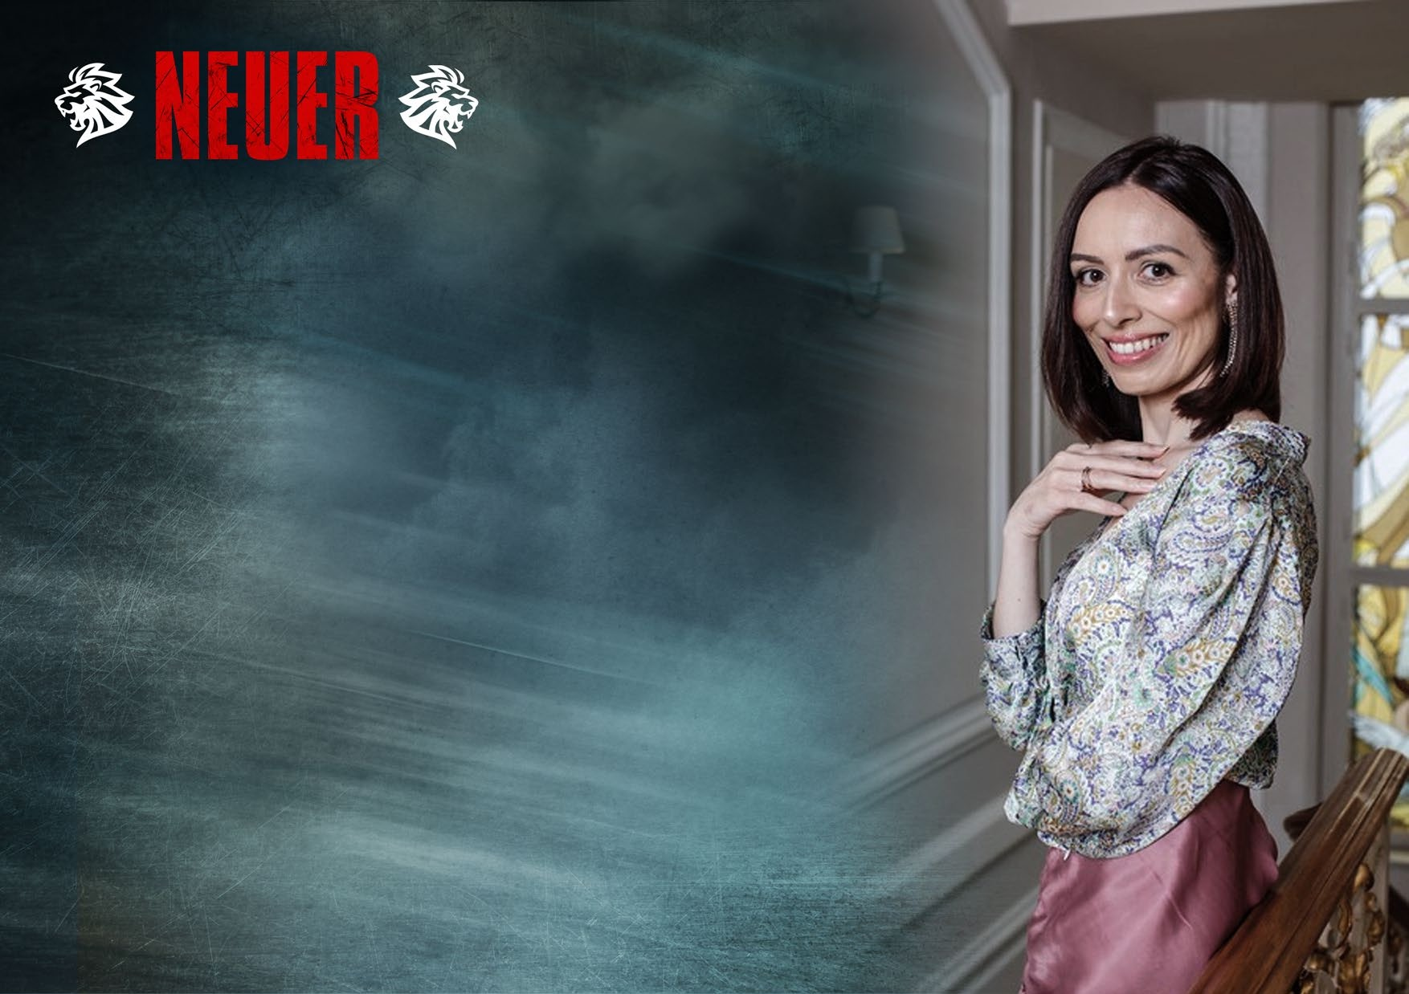
JANA KLUKOVÁ
PRODUCENTKA
Prečo ste sa rozhodli práve pre adaptáciu kníh Václava Neuera na televízny seriál?
Jeho knihy sú čítavé a zároveň vychádzajú z jeho osobnej skúsenosti starého vraždára, ktorý vie. Je to pre mňa„atraktívna pravdivosť“. Zároveň súhlasil s našou podmienkou, že buď sa dohodneme a berieme všetky knihy alebo žiadnu. Pochopil, keď sme vysvetlili prečo, a dal nám svoju dôveru.
Vyskytli sa počas nakrúcania nejaké nečakané udalosti, ktorým ste museli čeliť?
Áno. Asi dva dni pred prvou začiatkom nakrúcania si hlavný herec v divadle zlomil nohu. Iný hlavný herec uprostred natáčania ochorel na čierny kašeľ. Nakrúcanie sme rušili kvôli záplavám, bolo toho veľa. V minulosti sme v najväčšej korone nakrútili dva veľké projekty, ale toto bolo v istom zmysle náročnejšie. No aj tak sme za pár mesiacov dokázali sfilmovať osem kníh do ôsmych filmov.
*Ak máte záujem aj o zvyšnú časť rozhovoru, prosím, kontaktujte ma.*

Slide 28
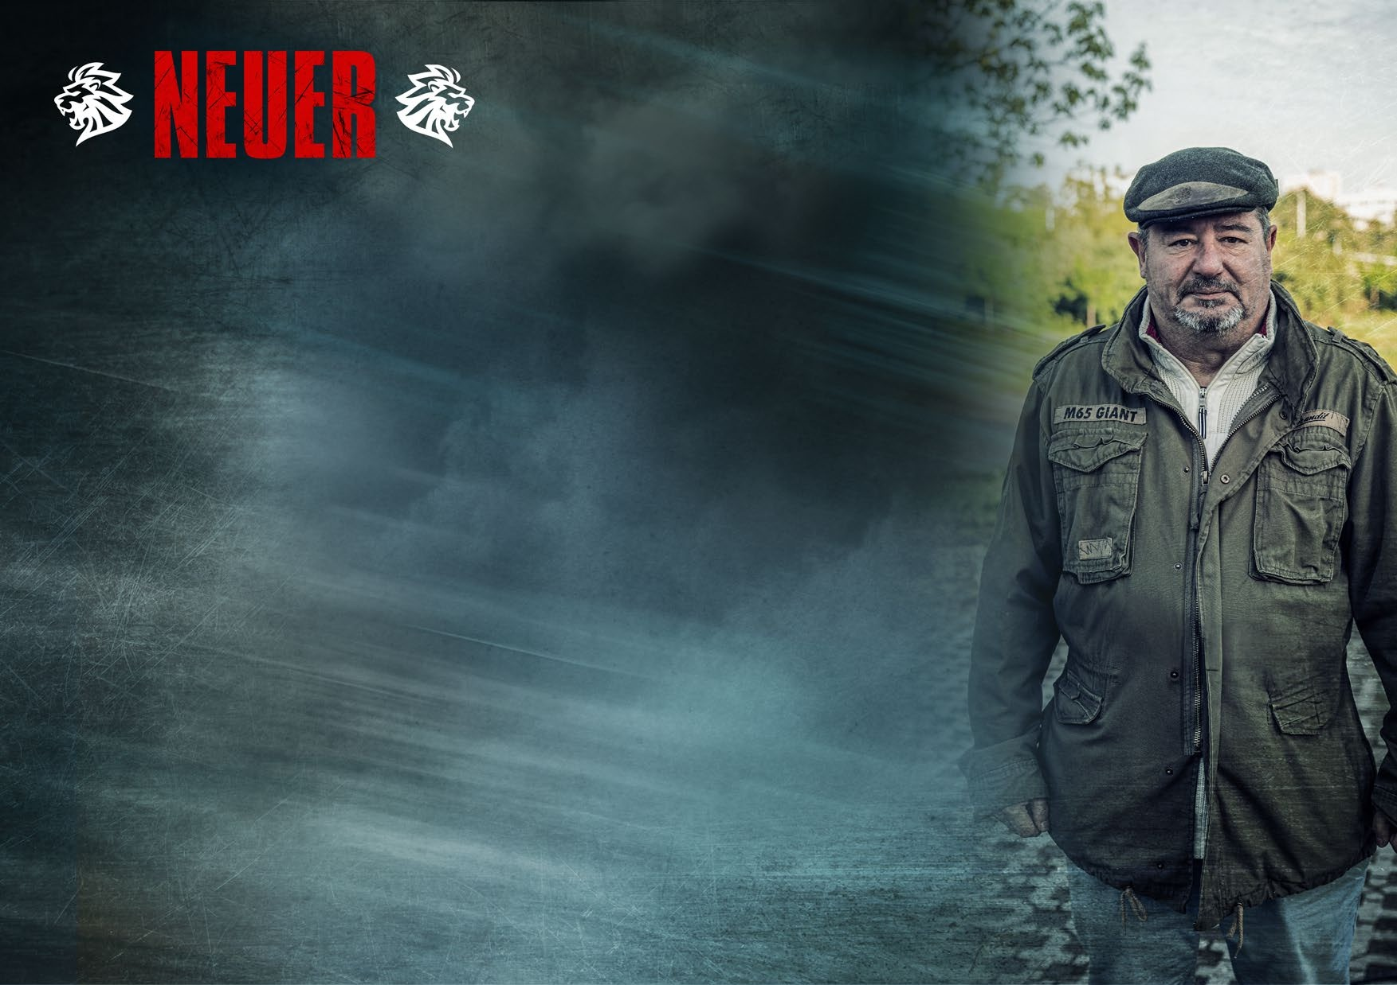
VÁCLAV NEUER
AUTOR KNÍH
Aký je to pocit, keď sú vaše knihy adaptované na televízny seriál?
Príjemný. Predpokladám, že by sa na svete asi len veľmi ťažko hľadal autor, ktorý by sa nepotešil tomu, že ho osloví niekto z filmovej či televíznej branže a oznámi mu, že by chcel podľa jeho knihy natočiť film, prípadne seriál. Ja, pochopiteľne, nie som výnimkou. Dodnes sa pamätám na ten pocit, ktorý som zažíval, keď mi zhruba pred tromi rokmi zavolal režisér M ichal Kollár a informoval ma o svojom zámere natočiť kriminálny seriál, v rámci ktorého by ako predlohy k jednotlivým epizódam využil moje príbehy. Bolo to niečo, nad čím som dovtedy vlastne ani nikdy neuvažoval. Prekvapil ma. Samozrejme, v tom dobrom slova zmysle. Ešte aj teraz si živo vybavujem, ako som ešte nejaký čas po skončení hovoru pozeral na displej a ako prvé mi hlavou preletela myšlienka, či som sa práve nestal obeťou nejakého podareného kanadského žartíka niektorého z mojich veselých priateľov. Našťastie nie.
Máte za sebou niekoľko úspešných knižných titulov? Mysleli ste si, že by mohli byť práve vaše knihy seriálovo
spracované?
Nie, a ak mám povedať pravdu, v čase, keď som začínal s písaním, som nad niečím takým vôbec neuvažoval. Nemal som plán ani žiadnu vysnívanú predstavu, akým smerom, prípadne kam až by sa mala moja prípadná pisateľská kariéra uberať. Písanie nie je moje živobytie, ale koníče,k a tak som iba jednoducho písal a ostatné plynulo krok za krokom. Prvú knihu sme si s mojím spoločníkom
a kamarátom M ichalom Nemcom v malom náklade vydali sami v jeho nakladateľstve, potom prišla spolupráca s Ikarom a dnes hovoríme dokonca o sfilmovanom seriáli. Každá z týchto udalostí pre mňa znamenala významný posun. Uvidím, kam to všetko ešte pôjde, no povedané športovou terminológiou, nepozerám ďaleko pred seba, ale idem zápas od zápasu. Som rád, že sa veci dejú tak, ako sa dejú.
*Ak máte záujem aj o zvyšnú časť rozhovoru, prosím, kontaktujte ma.*

Slide 29
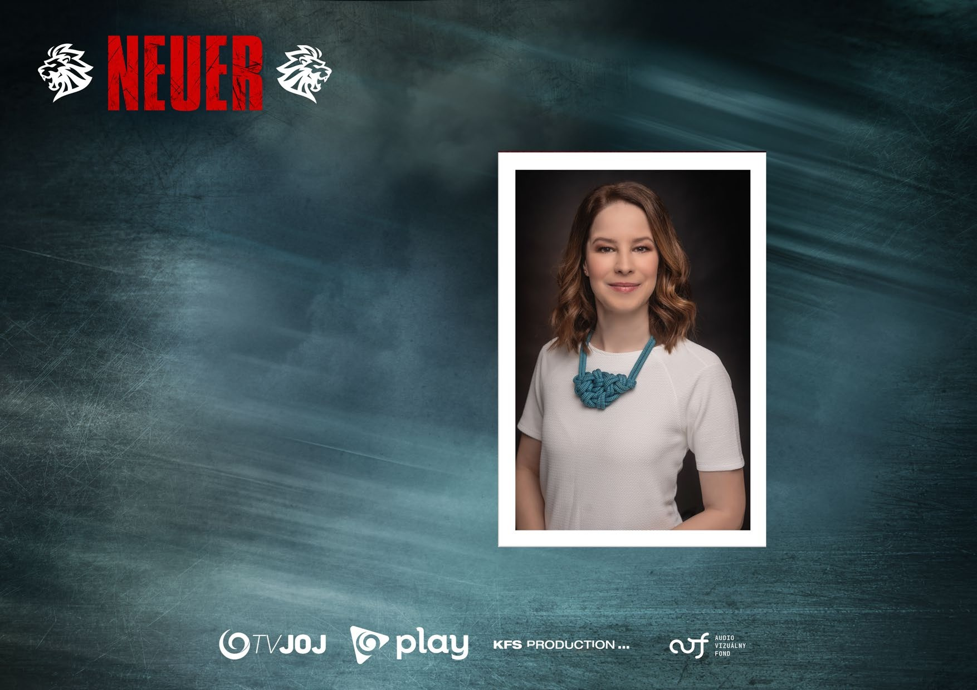
LUCIA TUHELOVÁ
Hovorkyňa JOJ Group
PR filmovej série NEUER tuhelova@joj.sk

